Slide 1
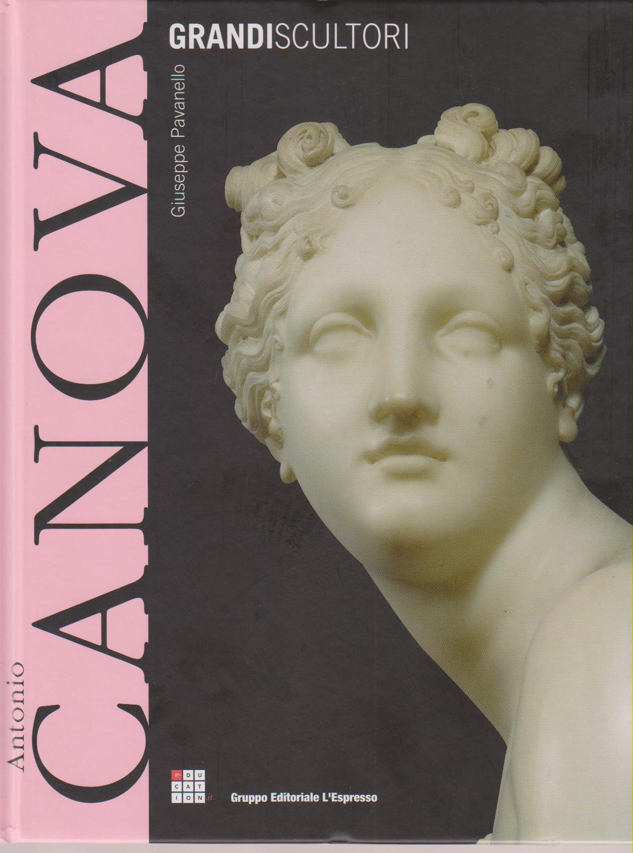

Slide 2
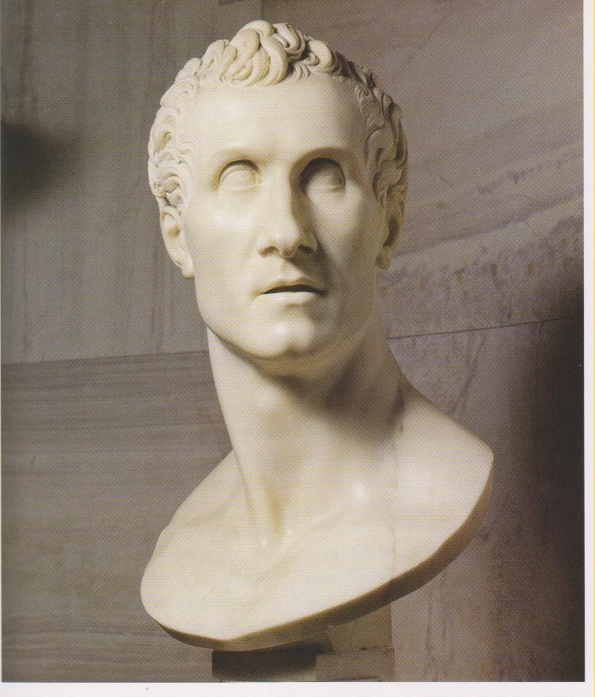
Notes:
Antonio Canova, Autoritratto, Possagno, Tempio

Slide 3
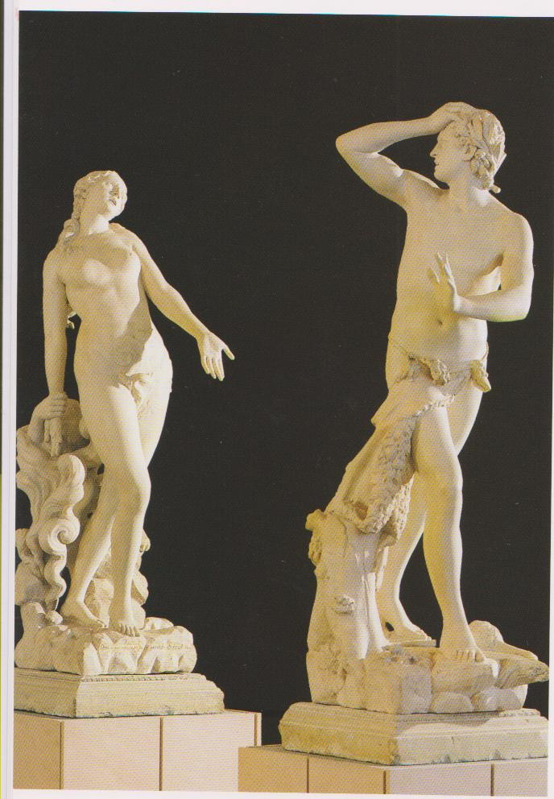
Notes:
Antonio Canova, Autoritratto, Possagno, Tempio

Slide 4
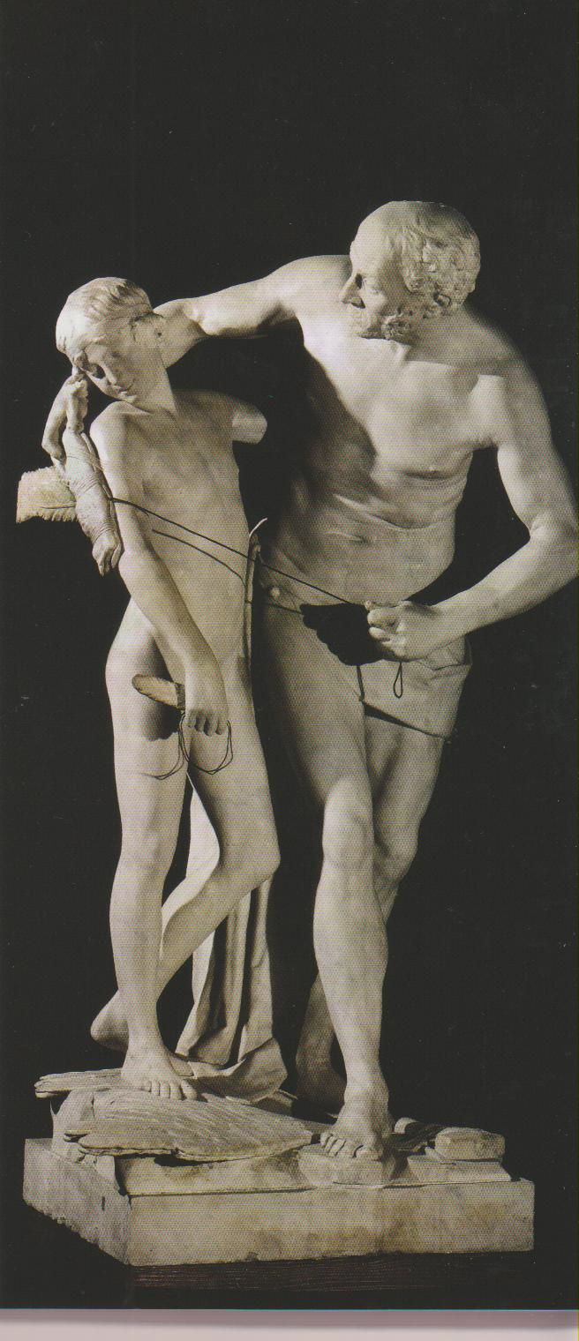
Notes:
Dedalo ed Iacaro, Venezia,Museo Correr

Slide 5
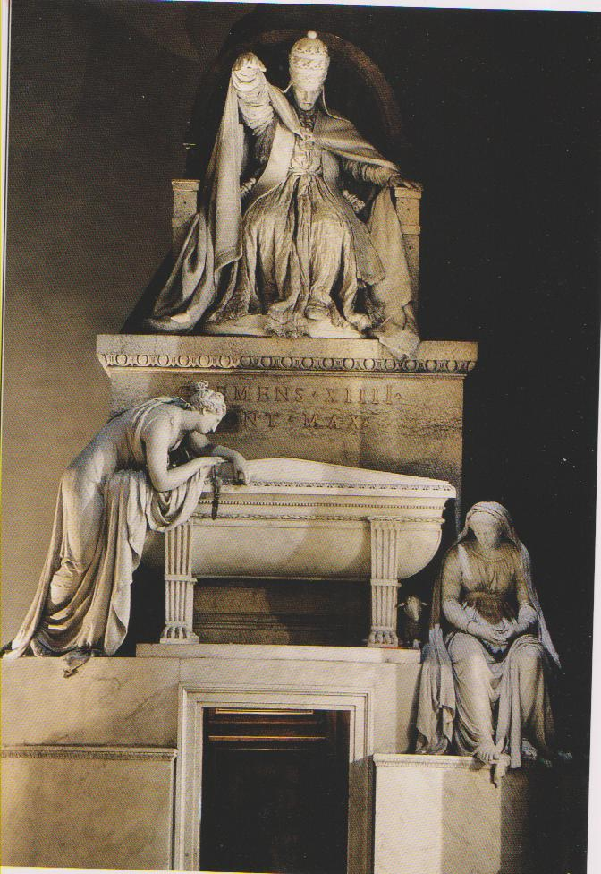
Notes:
Monumento funerario i Clemente XIV, Roma, Basilica dei SS. Apostoli

Slide 6
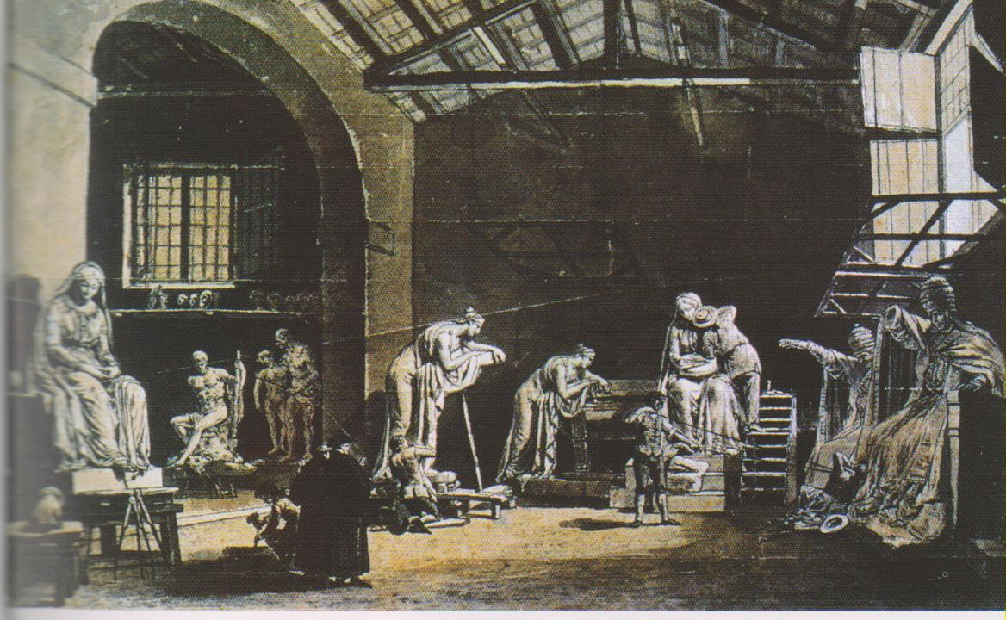
Notes:
Francesco Chaiarattini, Veduta dello studio canoviano, particolare, Udine, Museo Civico

Slide 7
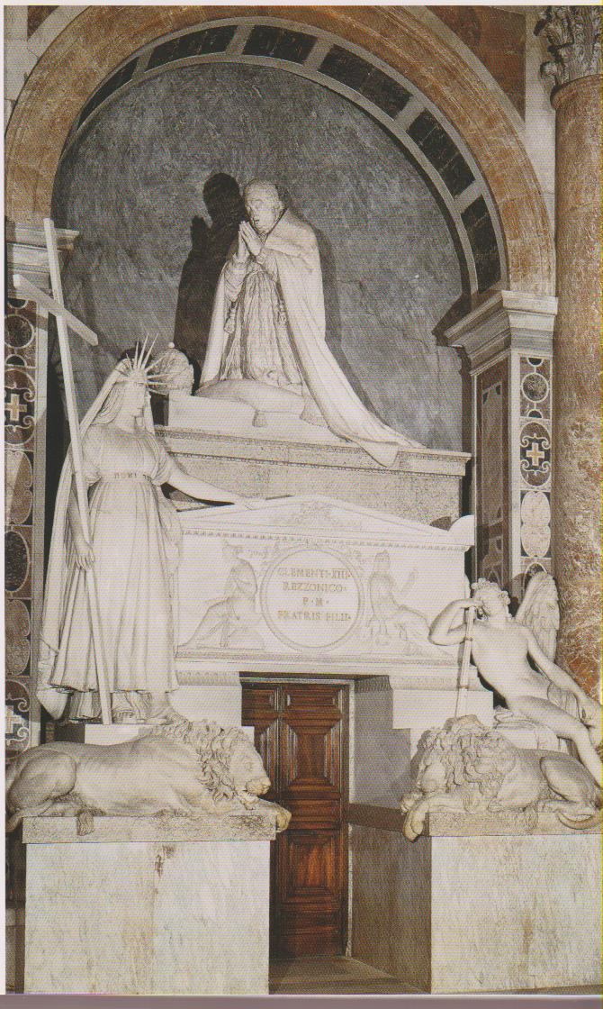
Notes:
Monumento funerario di Clemente XIII, Roma, Basilica di S. Pietro

Slide 8
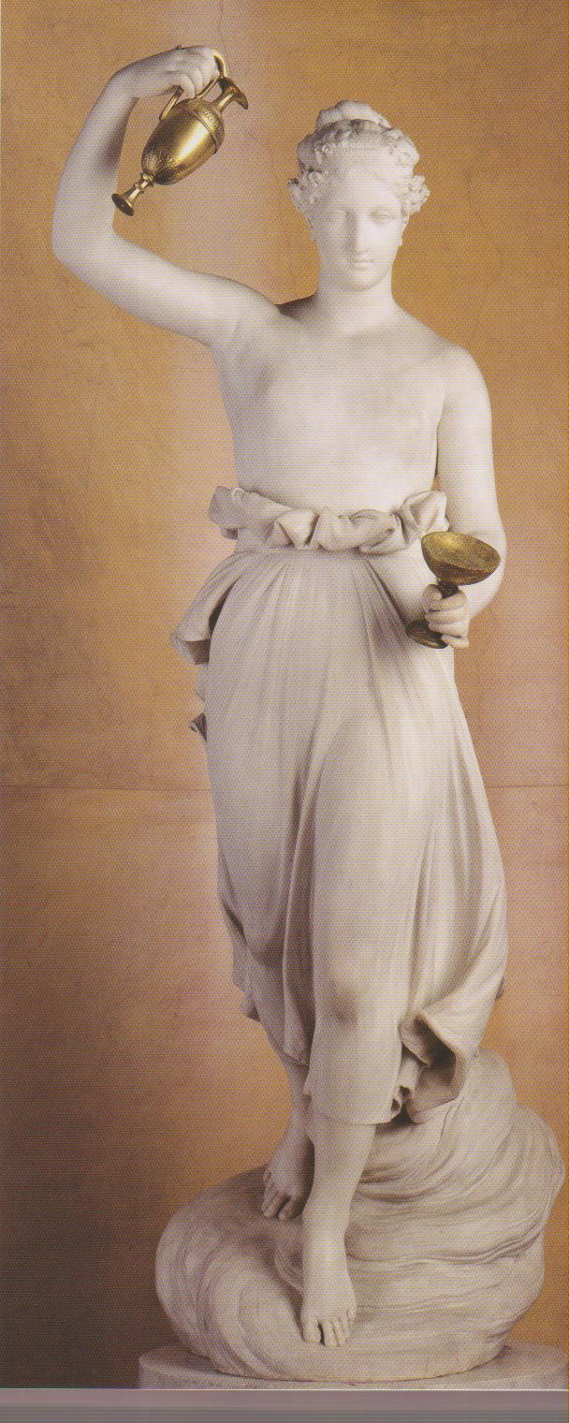
Notes:
Ebe, Berlino, Nationalgalerie

Slide 9
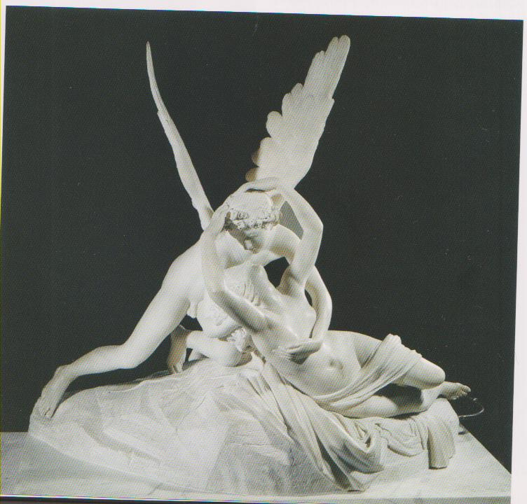
Notes:
Amore e Psiche che si abbracciano, Parigi, Musée du Louvre

Slide 10
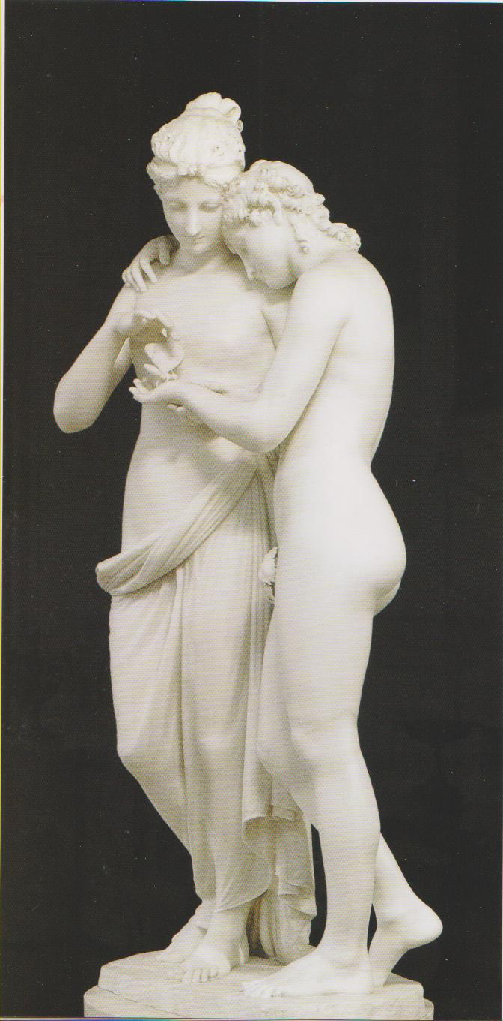
Notes:
Amore e Psiche stanti, Pietroburgo, Ermitage

Slide 11
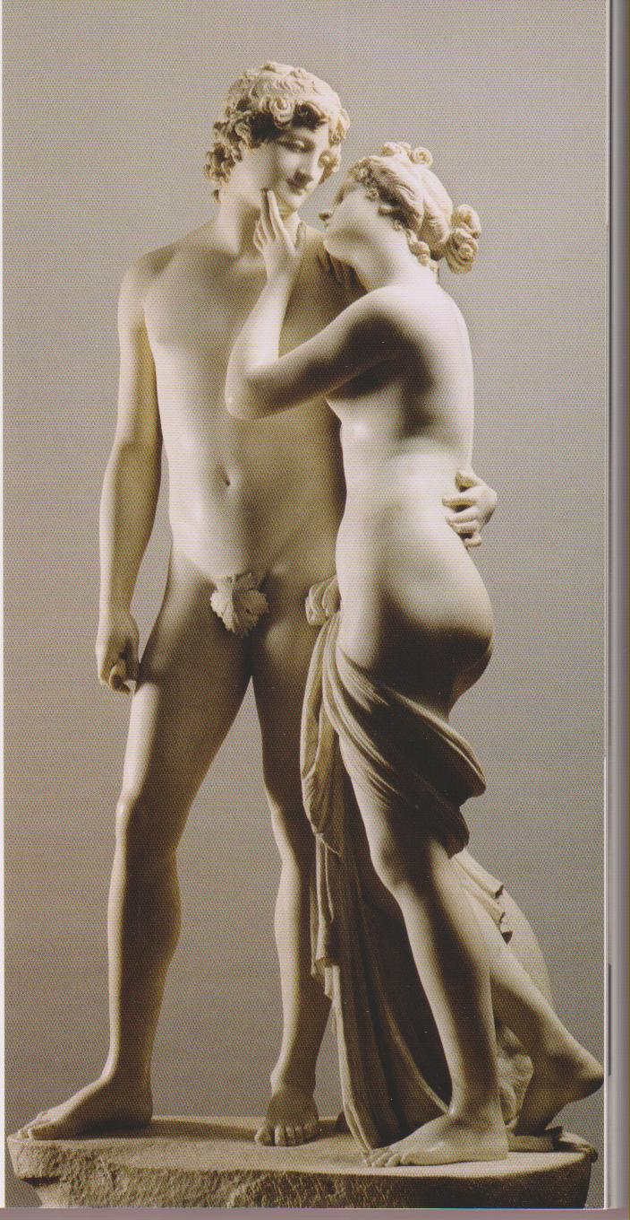
Notes:
Adone e Venere, Ginevra, Musée d’Art et Histoire

Slide 12
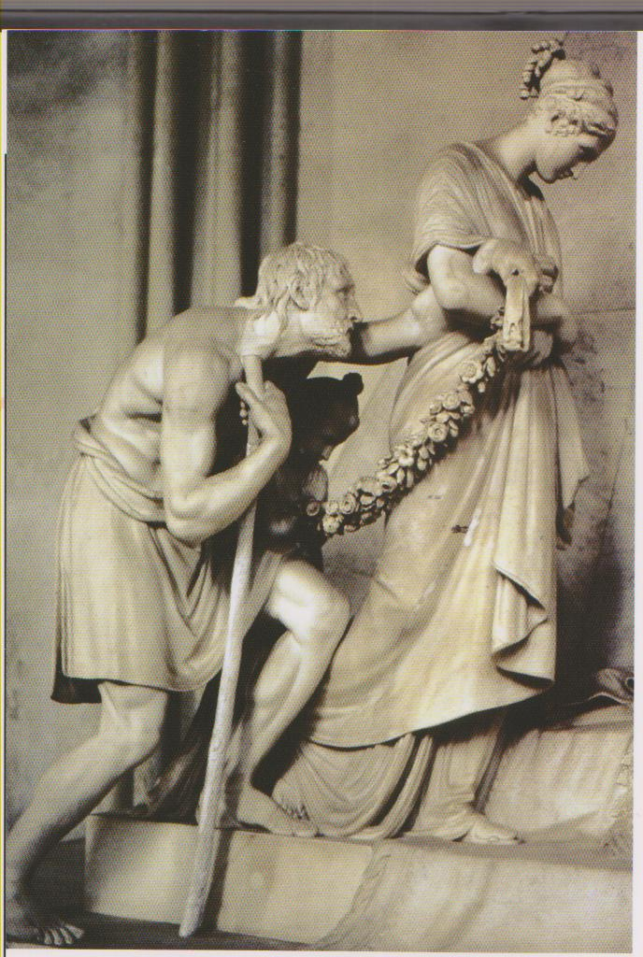
Notes:
Monumento di Maria Cristina d’Austria, particolare, Vienna, Augustinerkiche

Slide 13
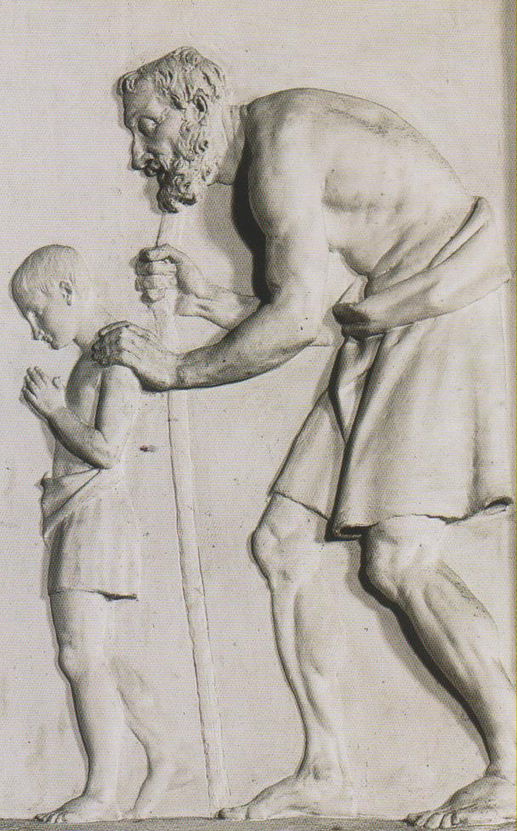
Notes:
Dar da mangiare agli affamati, particolare, Possagno, Gipsoteca

Slide 14
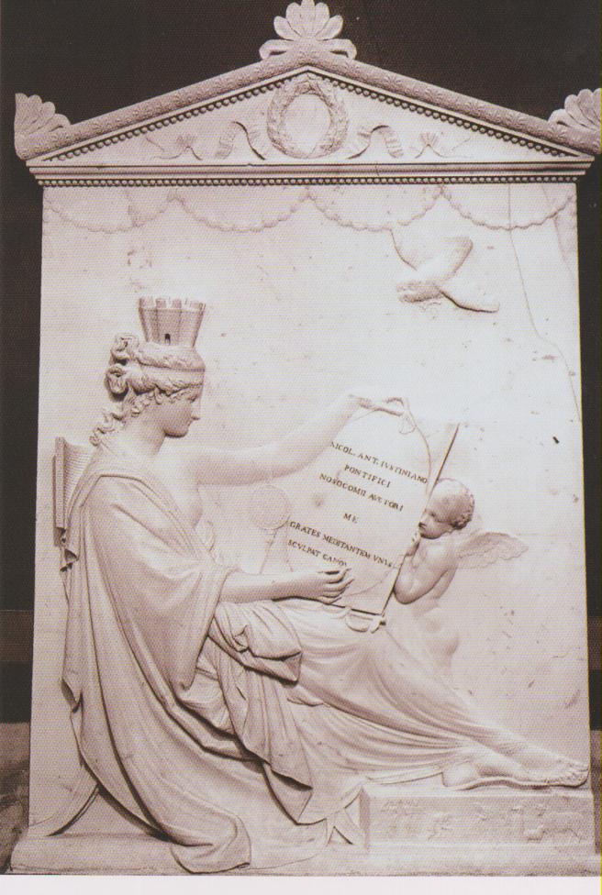
Notes:
Stele Giustiniani, Padova, Museo Civico

Slide 15
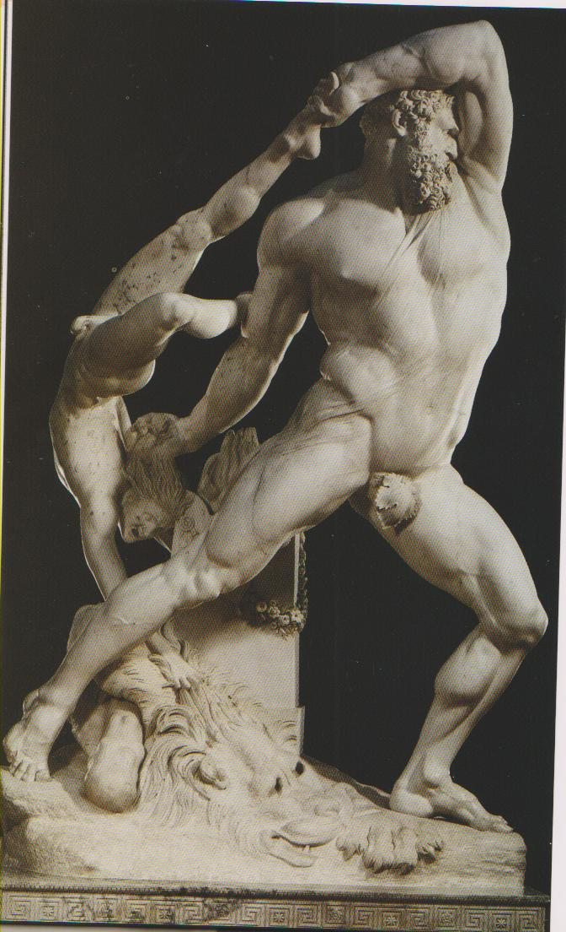
Notes:
Ercole e Lica, Roma, galleria nazionale d’Arte Moderna

Slide 16
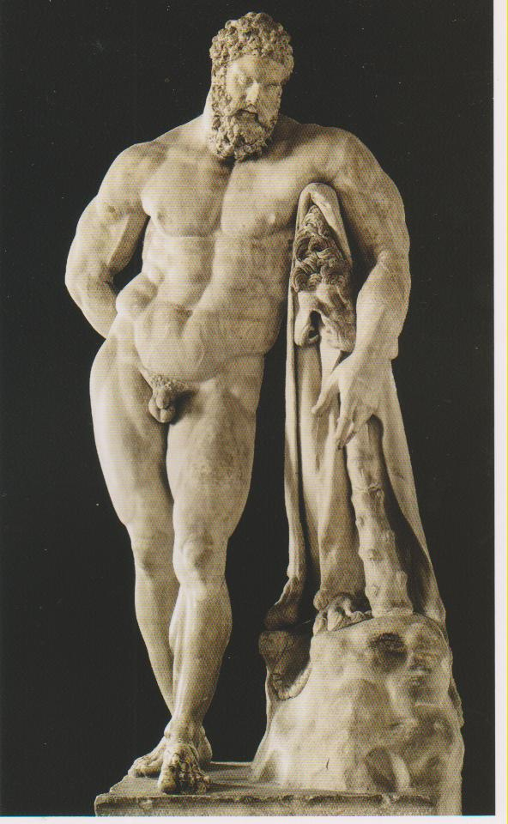
Notes:
Ercole Farnese, Napoli, Museo Archeologico Nazionale

Slide 17
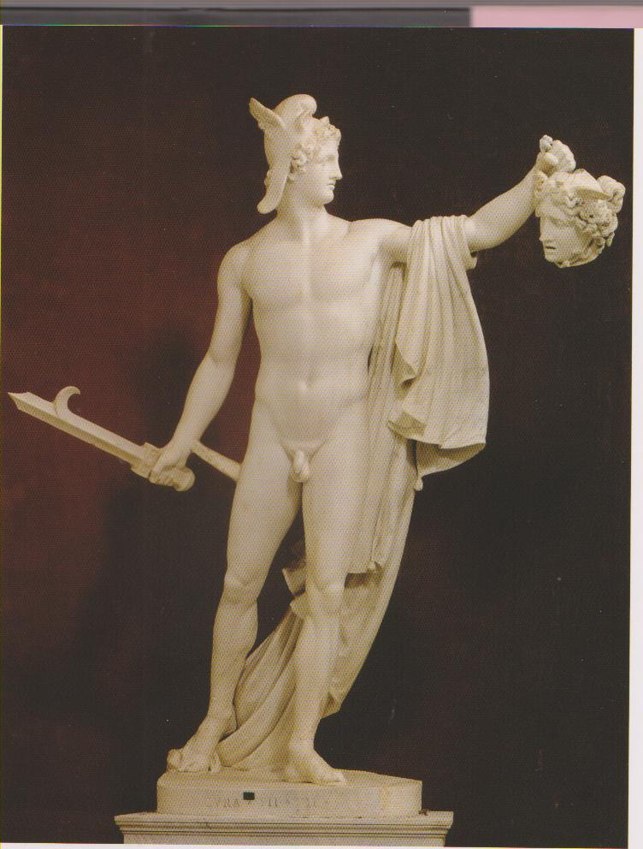
Notes:
Perseo trionfante, Roma, Musei Vaticani

Slide 18
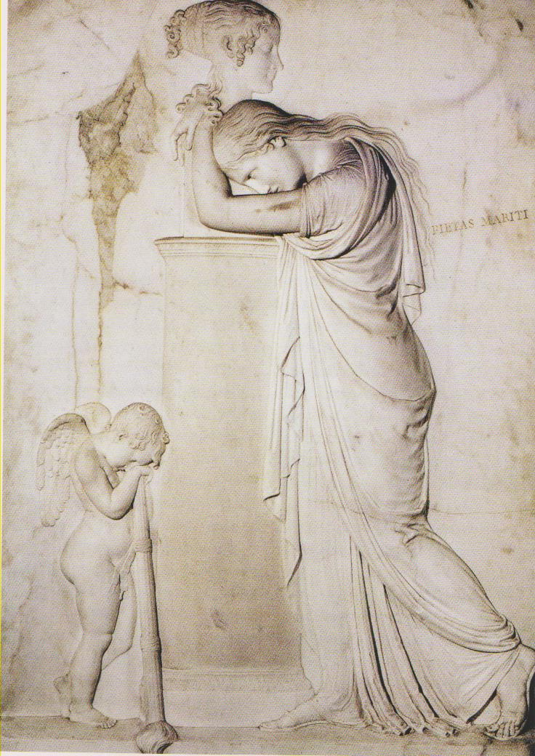
Notes:
Stele funeraria di Elisabetta Mellerio, Palermo, Palazzo Mirto

Slide 19
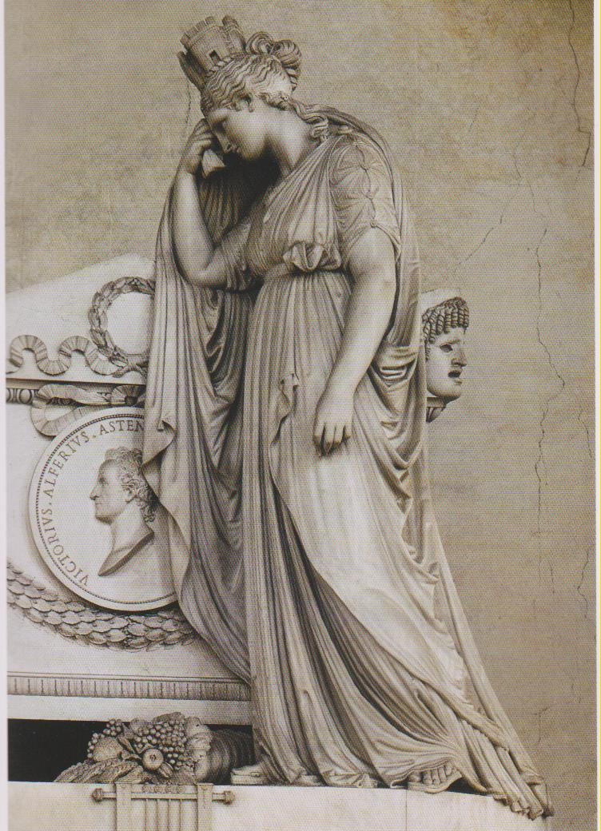
Notes:
Monumento funerario di Vittorio Alfieri, particolare, Firenze, Basilica di Santa Croce

Slide 20
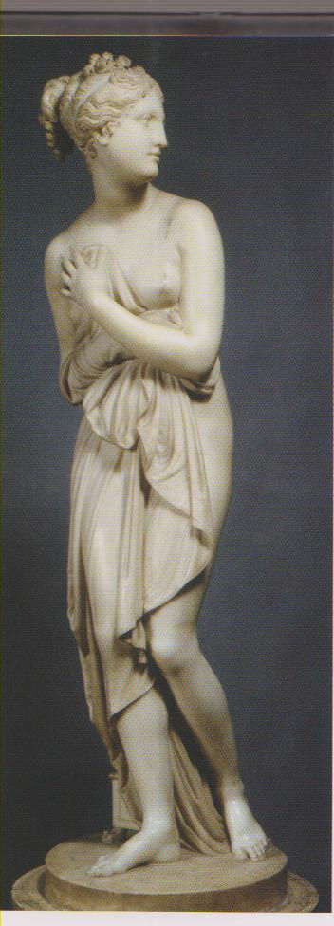
Notes:
Venere iralica, Firenze, Galleria Palatina

Slide 21
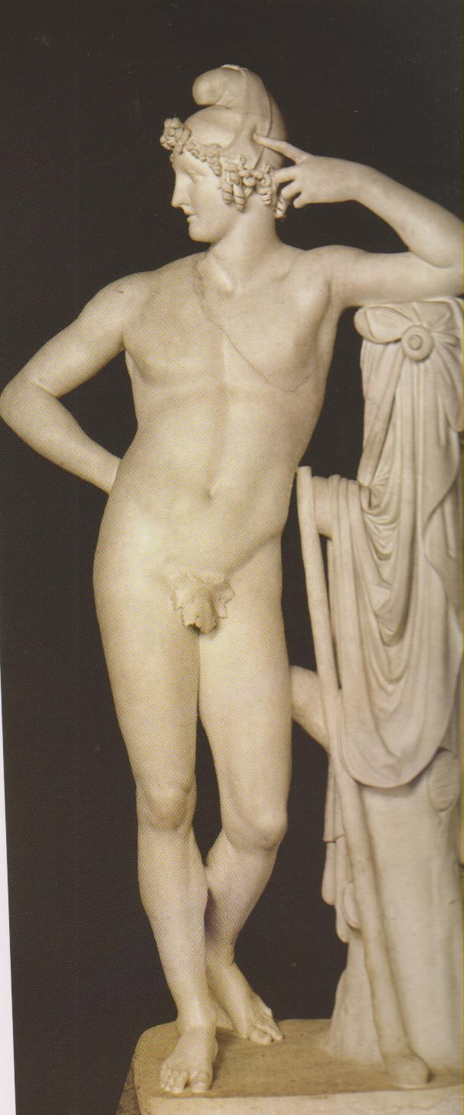
Notes:
Paride, Monaco di Baviera, Alte Pinakothek

Slide 22
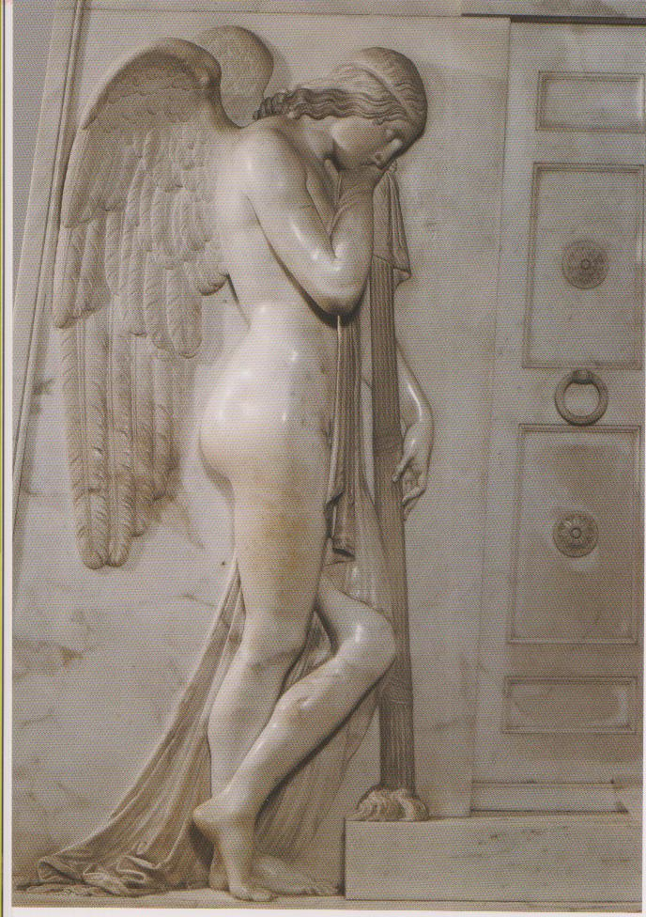
Notes:
Cenotafui degli ultimi Stuart, particolare, Roma, Basilica di S. Pietro

Slide 23
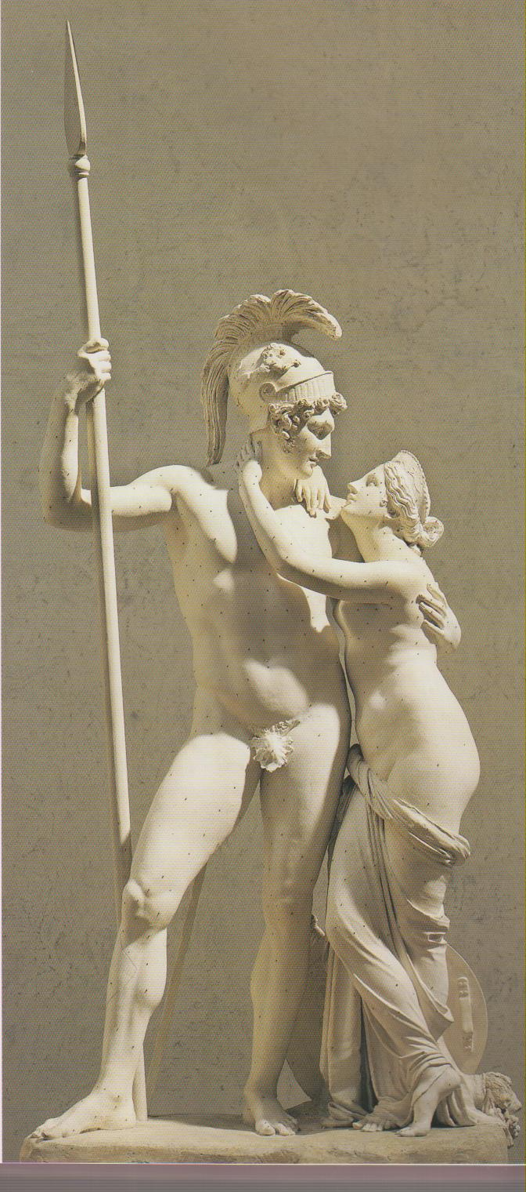
Notes:
Marte e Venere, modello in gesso, Possagno, Gipsoteca

Slide 24
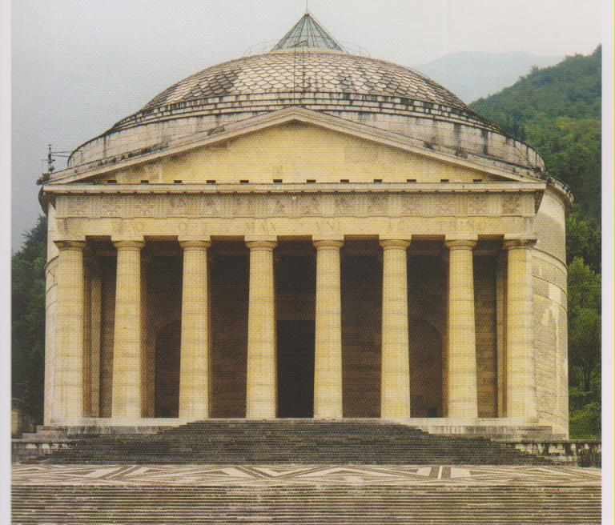
Notes:
Tempio di Possagno

Slide 25
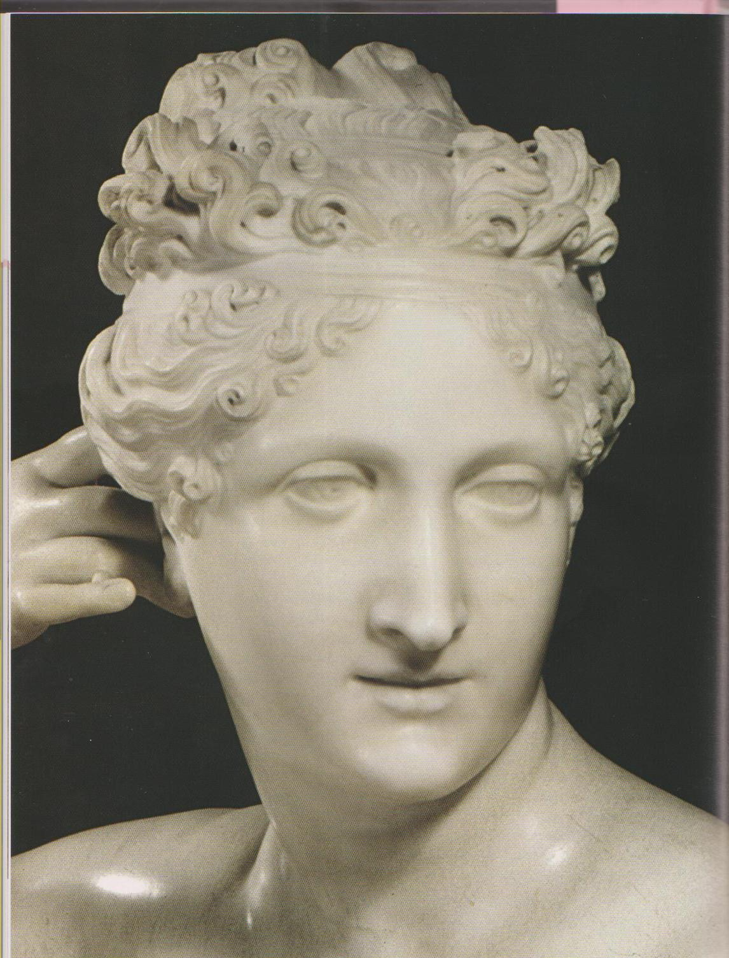

Slide 26
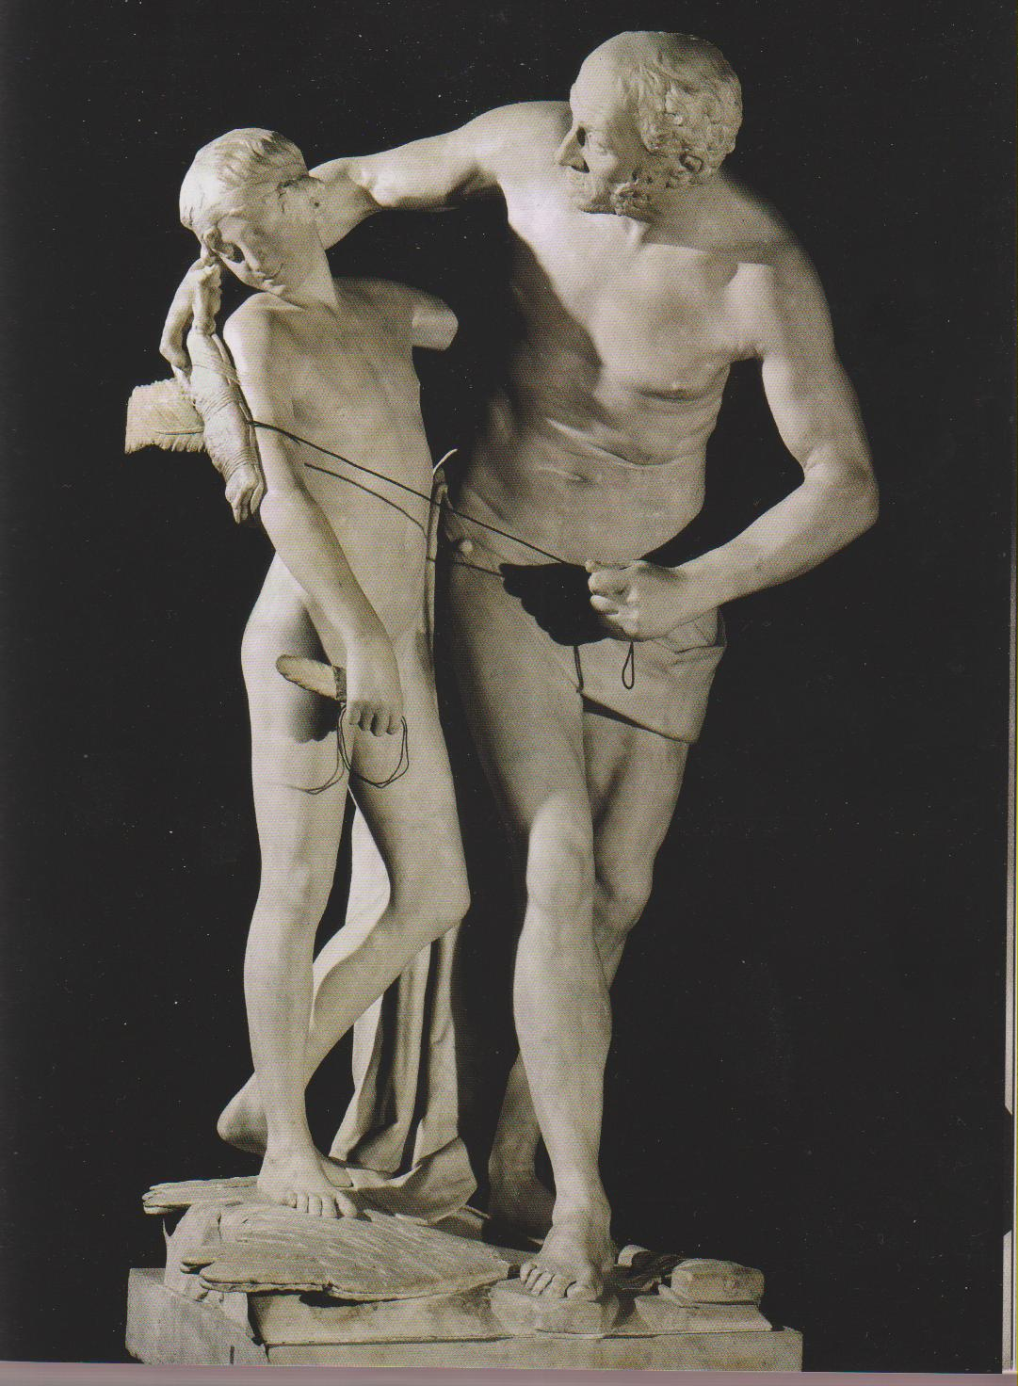
Notes:
1777-.1779, Dedalo ed Icaro, marmo, h. cm 182, Venezia Museo Correr

Slide 27
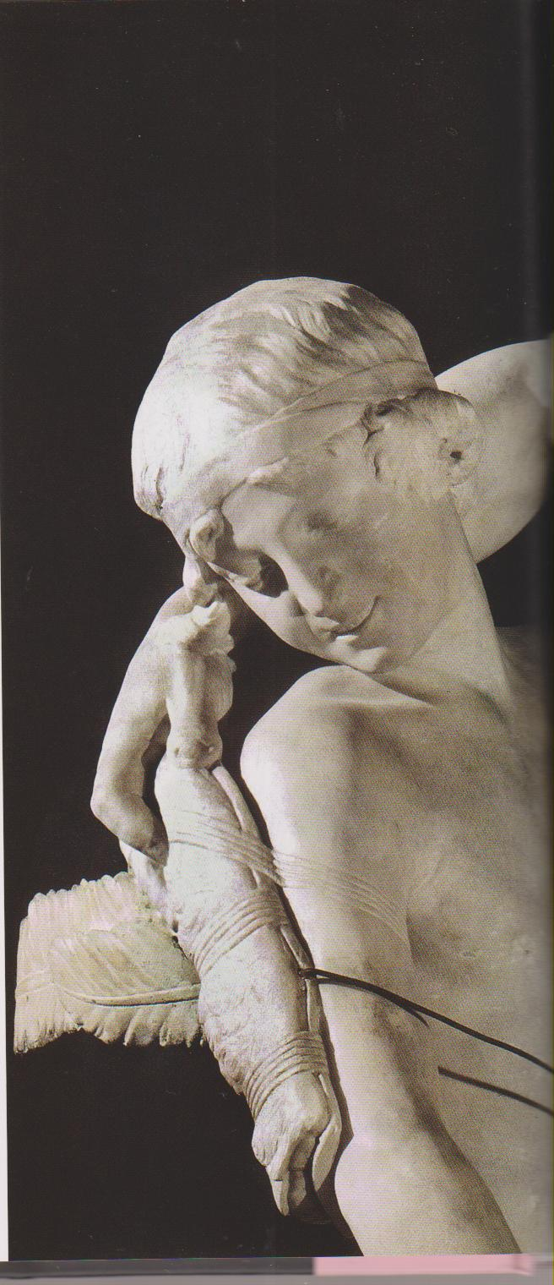
Notes:
Dedalo ed Icaro, marmo, h. cm 182, particolare, Venezia Museo Correr

Slide 28
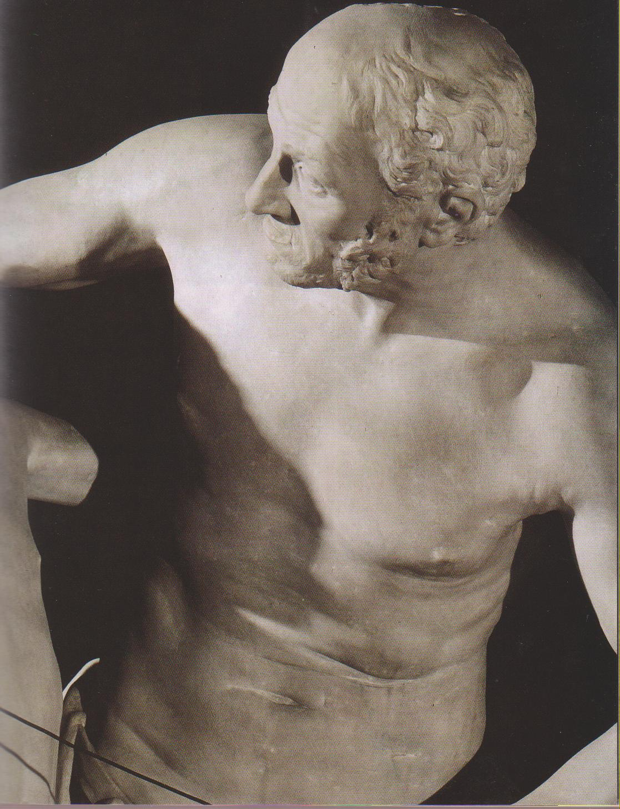
Notes:
Dedalo ed Icaro, marmo, h. cm 182, particolare, Venezia Museo Correr

Slide 29
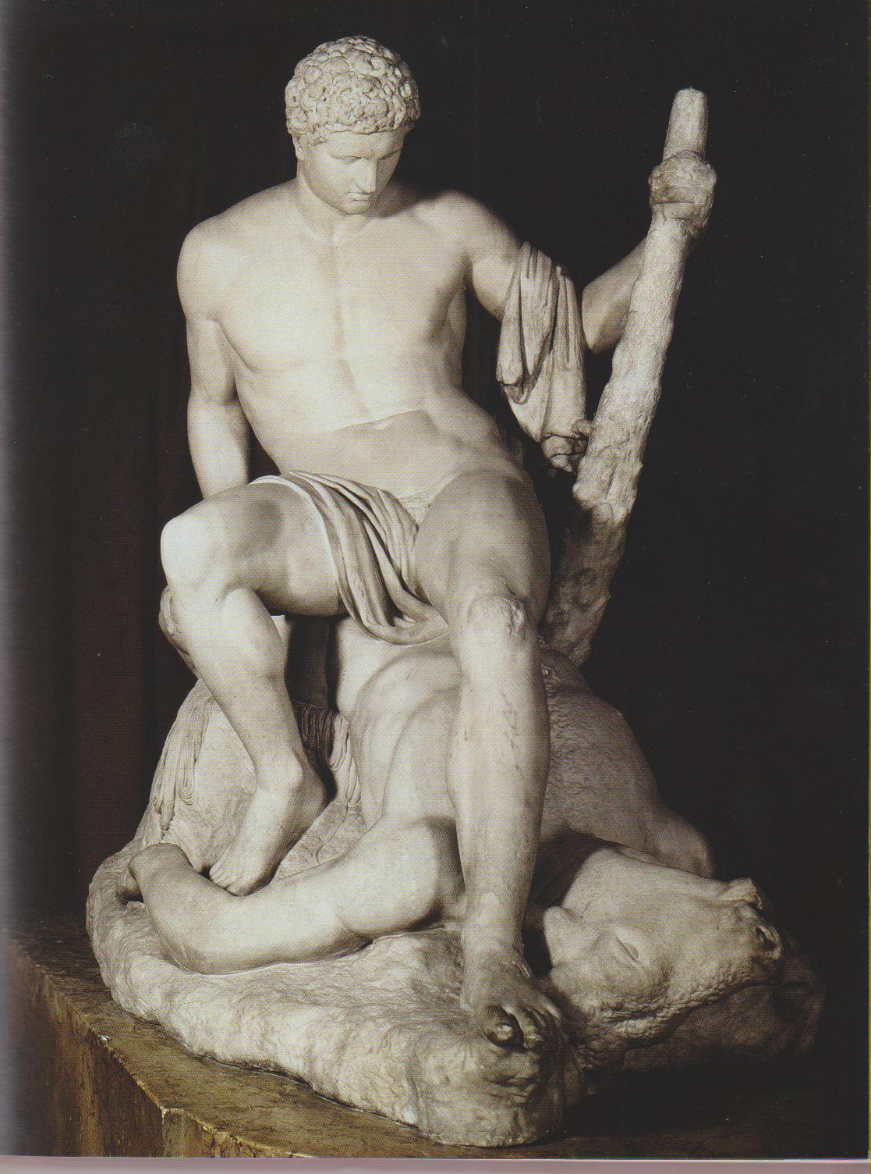
Notes:
Teseo trionfante sul Minotauro, 1781-1783, marmo, h. 145,5, Londra, Victoria and Albert Museum

Slide 30
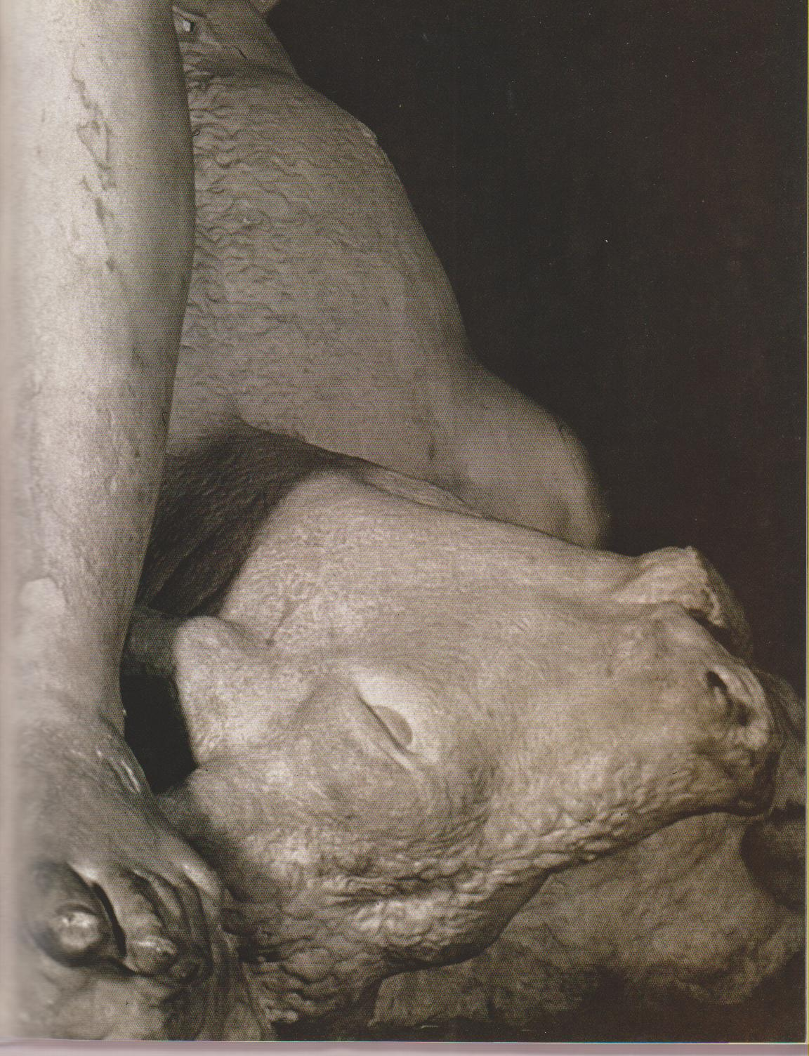
Notes:
Teseo trionfante sul Minotauro, 1781-1783, marmo, h. 145,5, particolare, Londra, Victoria and Albert Museum

Slide 31
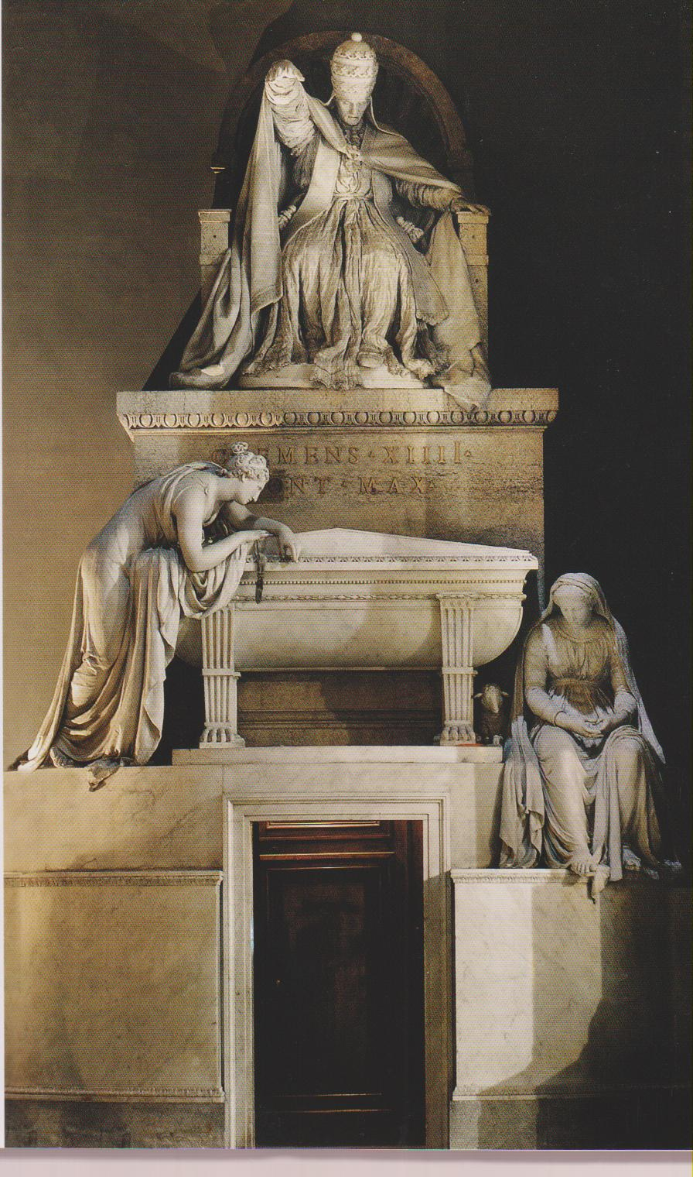
Notes:
Monumenro funerario di Clemente XIV, 1783-1787, marmo di Carra a lumachella, cm. 740 X 590 X 295, Roma, Basilica dei SS. Apostoli

Slide 32
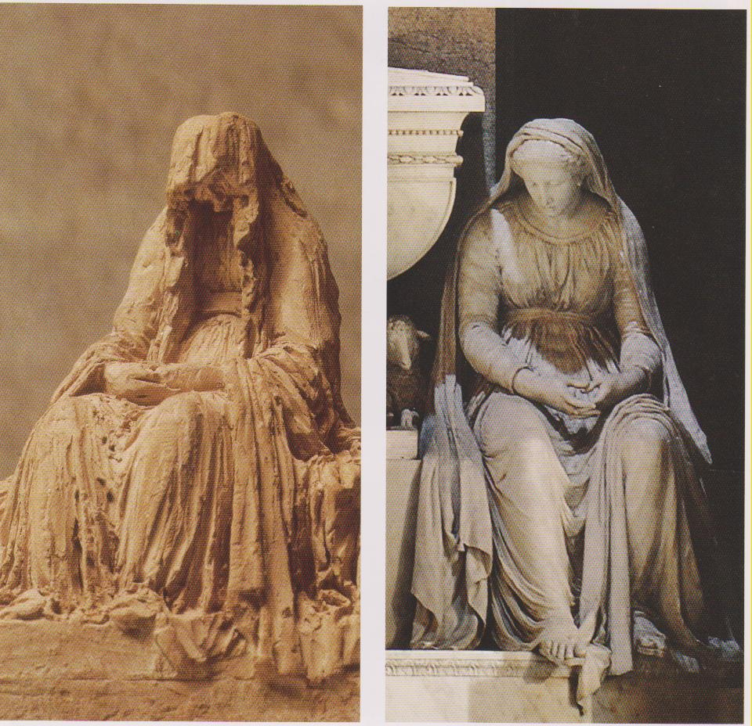
Notes:
Mansuetudine, modellino in terracotta per il monumentofunerario di Clemente ZIV, Possagno Gipsoteca
Monumenro funerario di Clemente XIV, 1783-1787, marmo di Carra a lumachella, cm. 740 X 590 X 295, particolare, Roma, Basilica dei SS. Apostoli

Slide 33
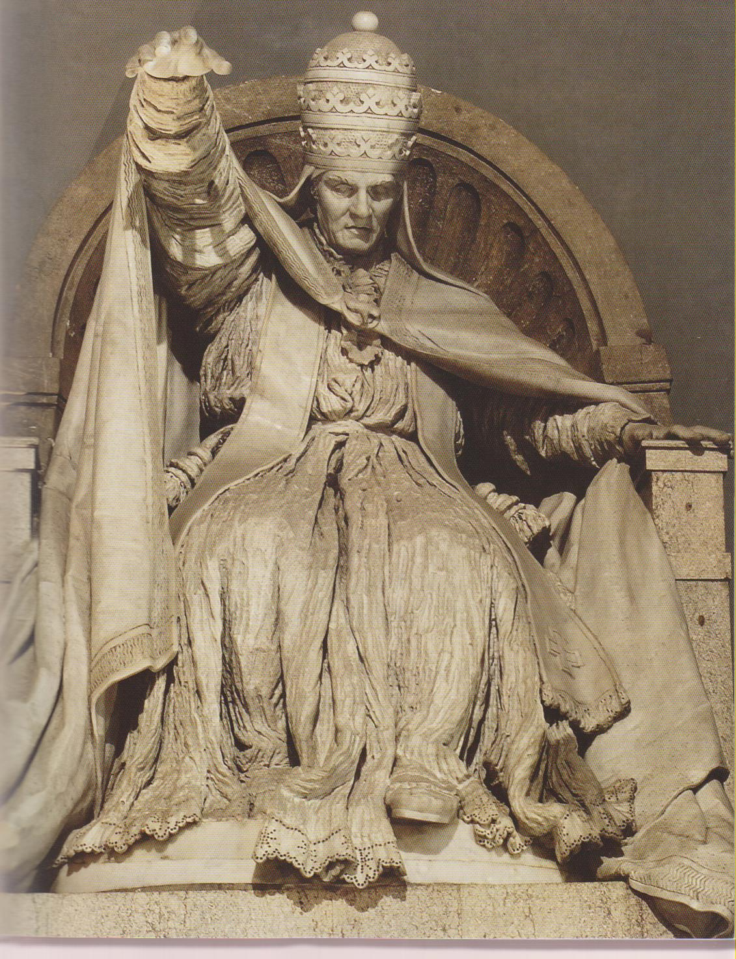
Notes:
Monumenro funerario di Clemente XIV, 1783-1787, marmo di Carra a lumachella, cm. 740 X 590 X 295, particolare, Roma, Basilica dei SS. Apostoli

Slide 34
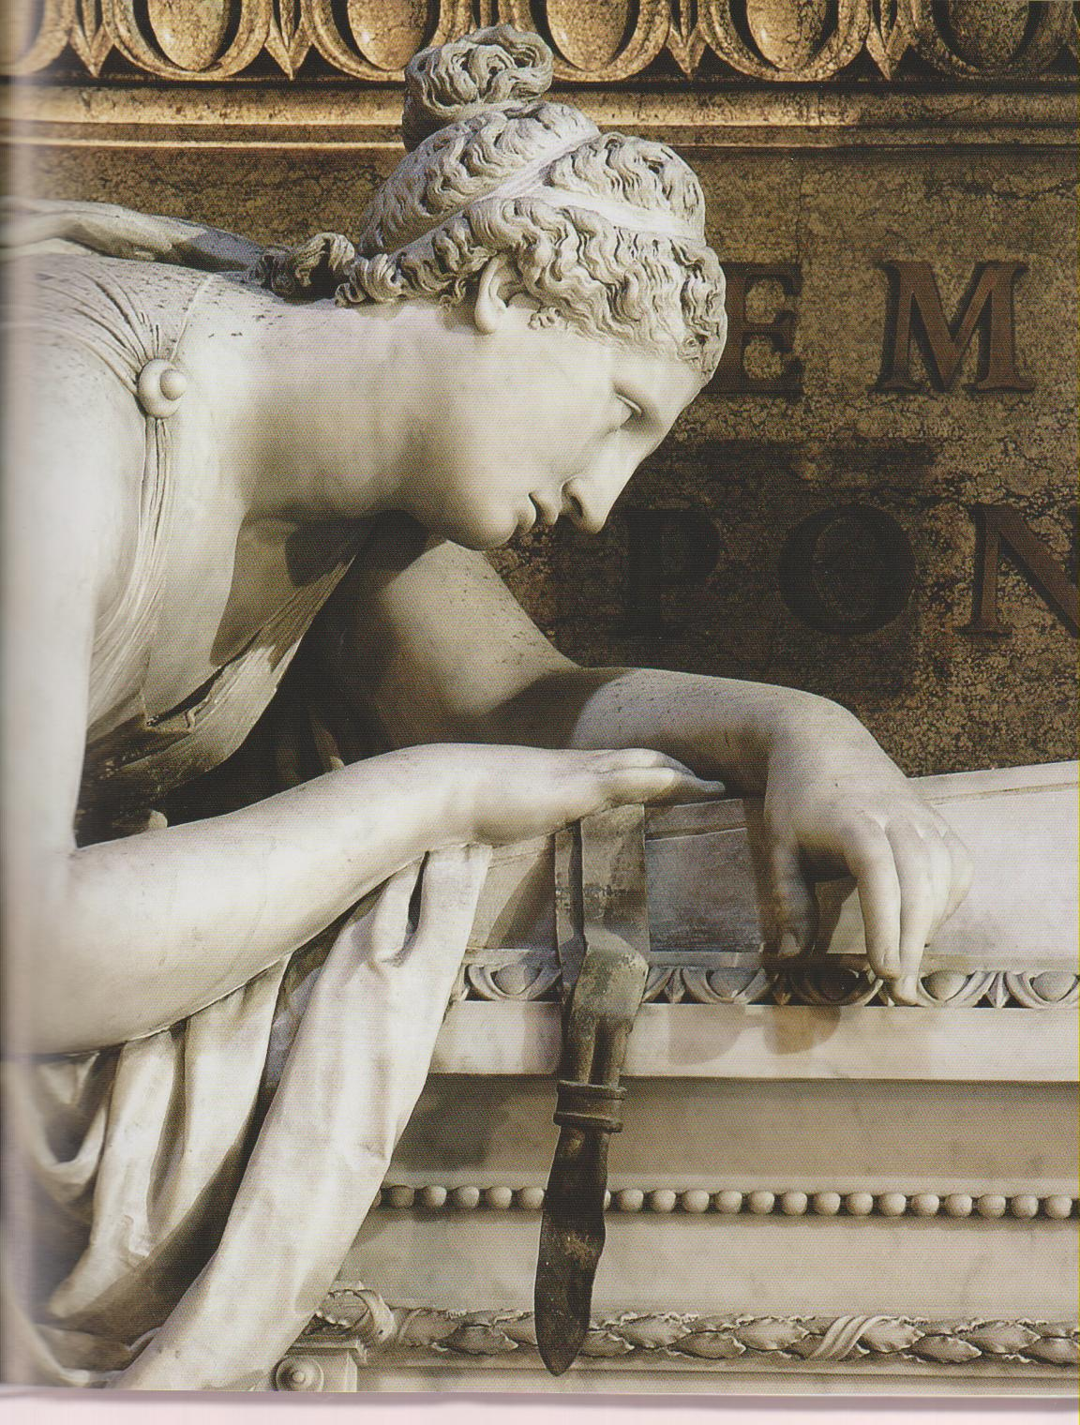
Notes:
Monumenro funerario di Clemente XIV, 1783-1787, marmo di Carra a lumachella, cm. 740 X 590 X 295, particolare, Roma, Basilica dei SS. Apostoli

Slide 35
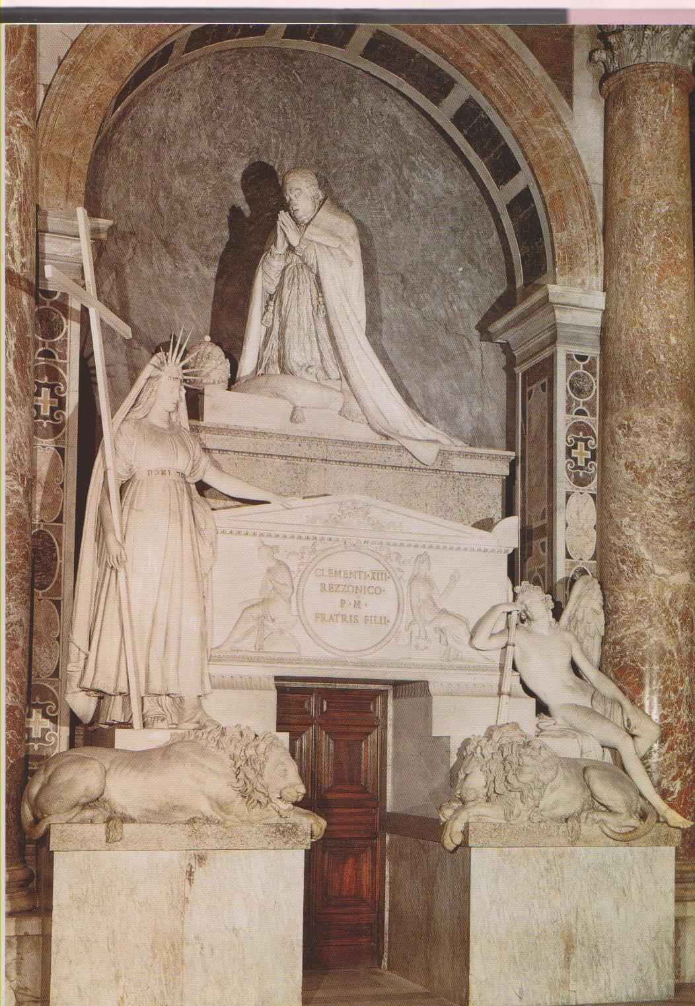
Notes:
Monumento funerario di Clemente XIII, 1783-1792, marmo di Carrara, travertinoo e lumachella, cm 820 X 630 X 254, Roma, Basilic di S. Pietro

Slide 36
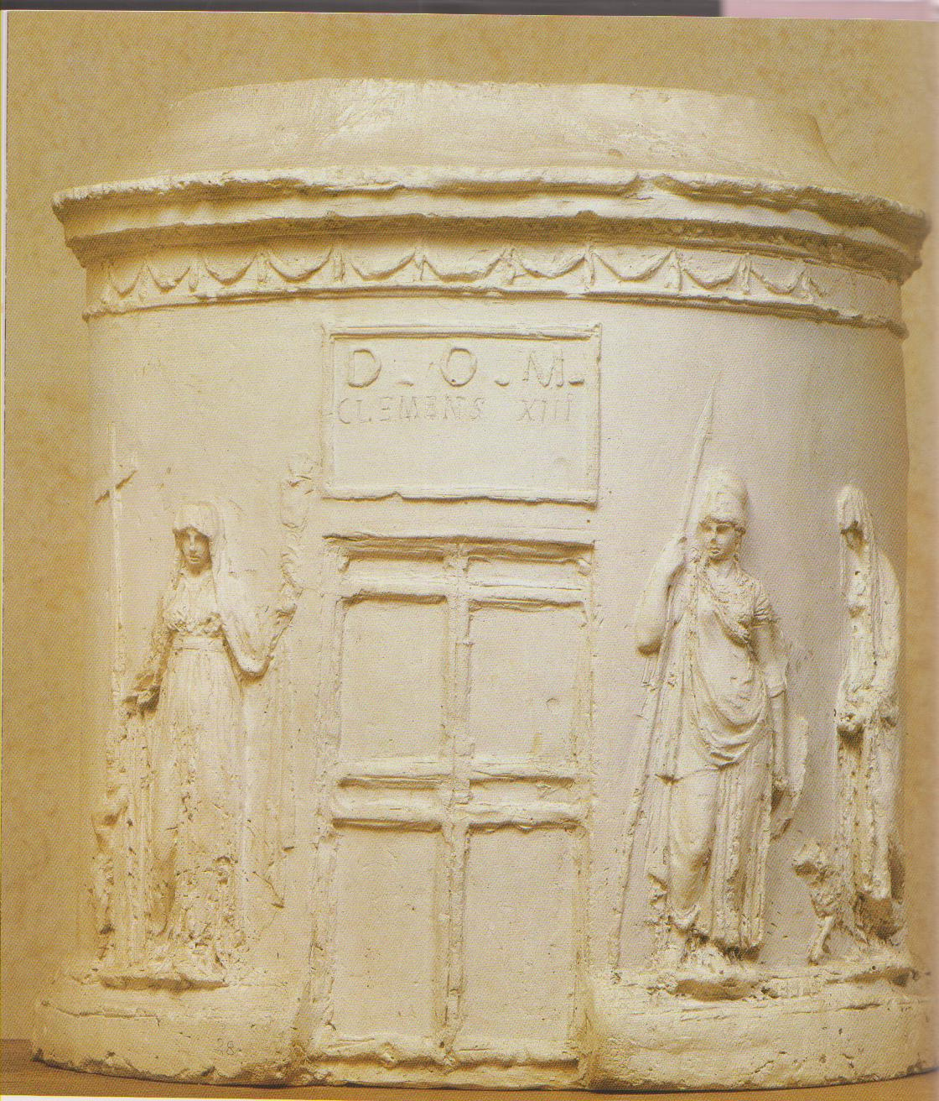
Notes:
Primo progetto per il monumento funerario di Clemente XIII, modellino in gesso, Possagno, Gipsoteca

Slide 37
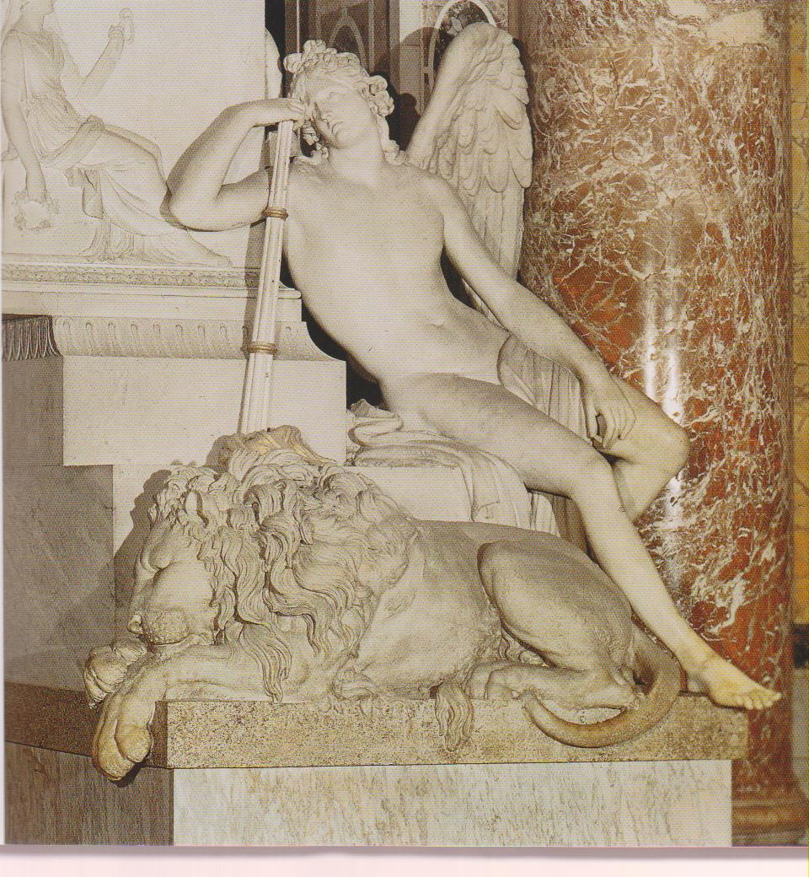
Notes:
Monumento funerario di Clemente XIII, 1783-1792, marmo di Carrara, travertinoo e lumachella, cm 820 X 630 X 254, particolare, Roma, Basilic di S. Pietro

Slide 38
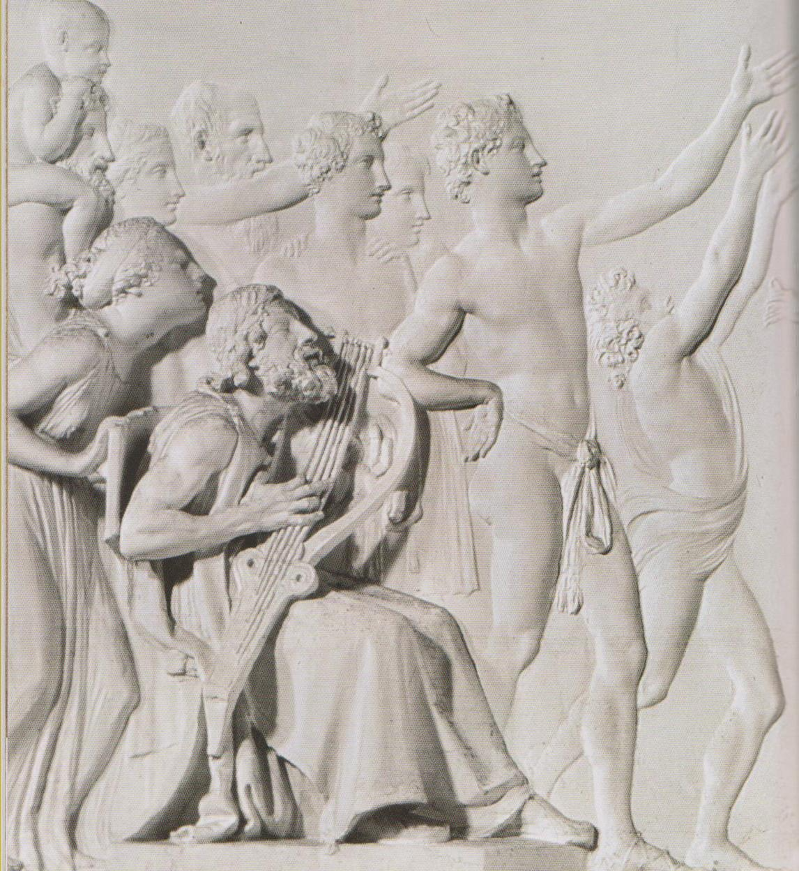
Notes:
Danza dei figli di Alcinoo, Morte di Socrate, Le Troiane presentano il peplo a Pallade, 1787-1795, gessi, cm 122 X 249, 122 X 249 e 120 X 260, particolare, Possagno. Gipsoteca

Slide 39
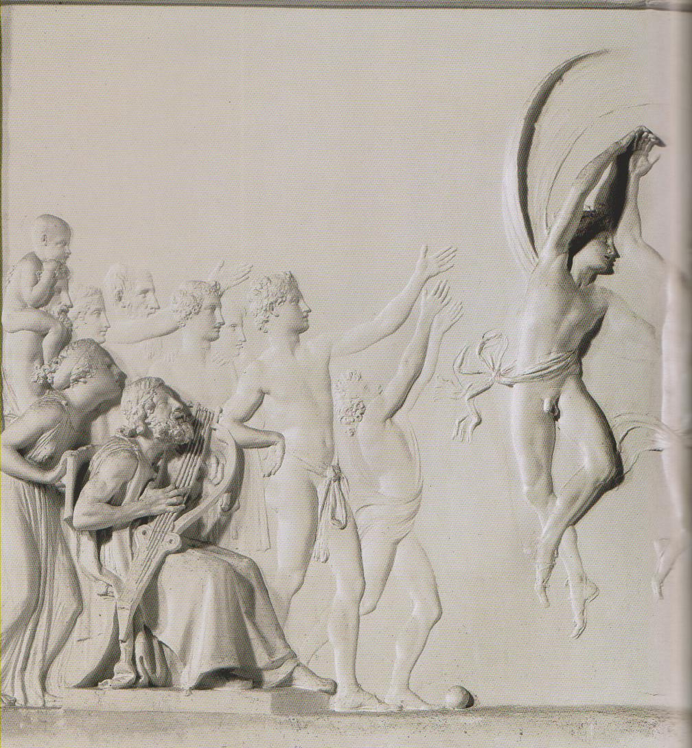
Notes:
Danza dei figli di Alcinoo, Morte di Socrate, Le Troiane presentano il peplo a Pallade, 1787-1795, gessi, cm 122 X 249, 122 X 249 e 120 X 260, particolare,Possagno. Gipsoteca

Slide 40
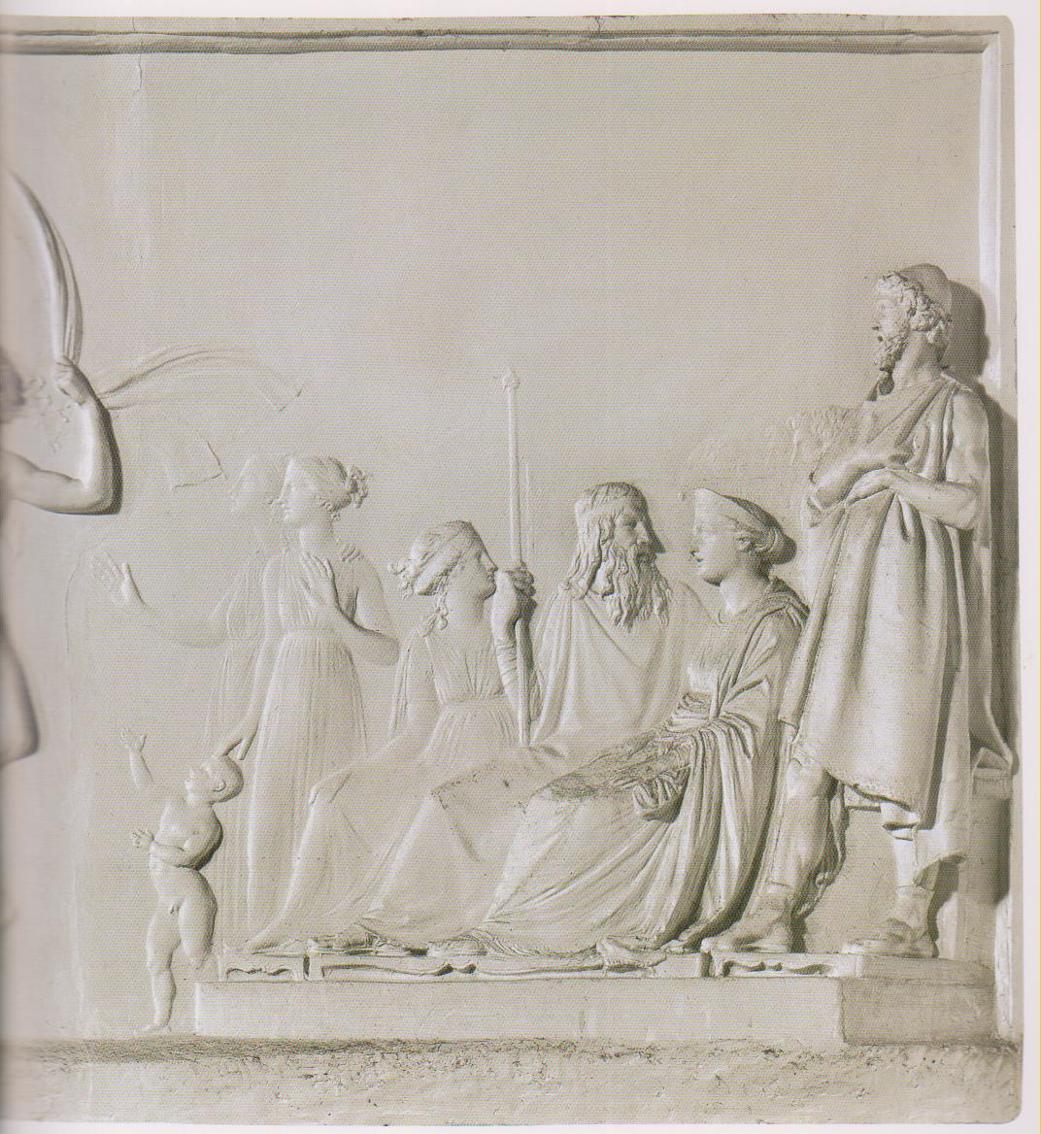
Notes:
Danza dei figli di Alcinoo, Morte di Socrate, Le Troiane presentano il peplo a Pallade, 1787-1795, gessi, cm 122 X 249, 122 X 249 e 120 X 260, partcicolre, Possagno. Gipsoteca

Slide 41
Notes:
Danza dei figli di Alcinoo, Morte di Socrate, Le Troiane presentano il peplo a Pallade, 1787-1795, gessi, cm 122 X 249, 122 X 249 e 120 X 260, Possagno. Gipsoteca

Slide 42
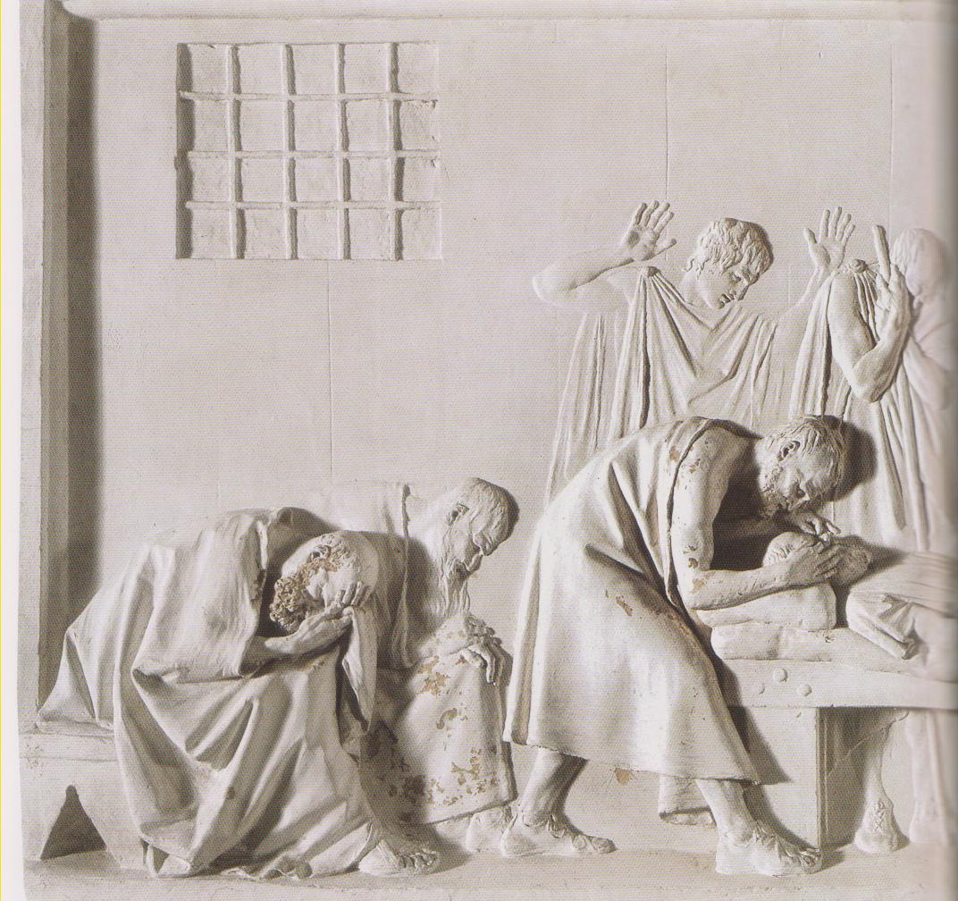
Notes:
Morte di Socrate, particolare

Slide 43
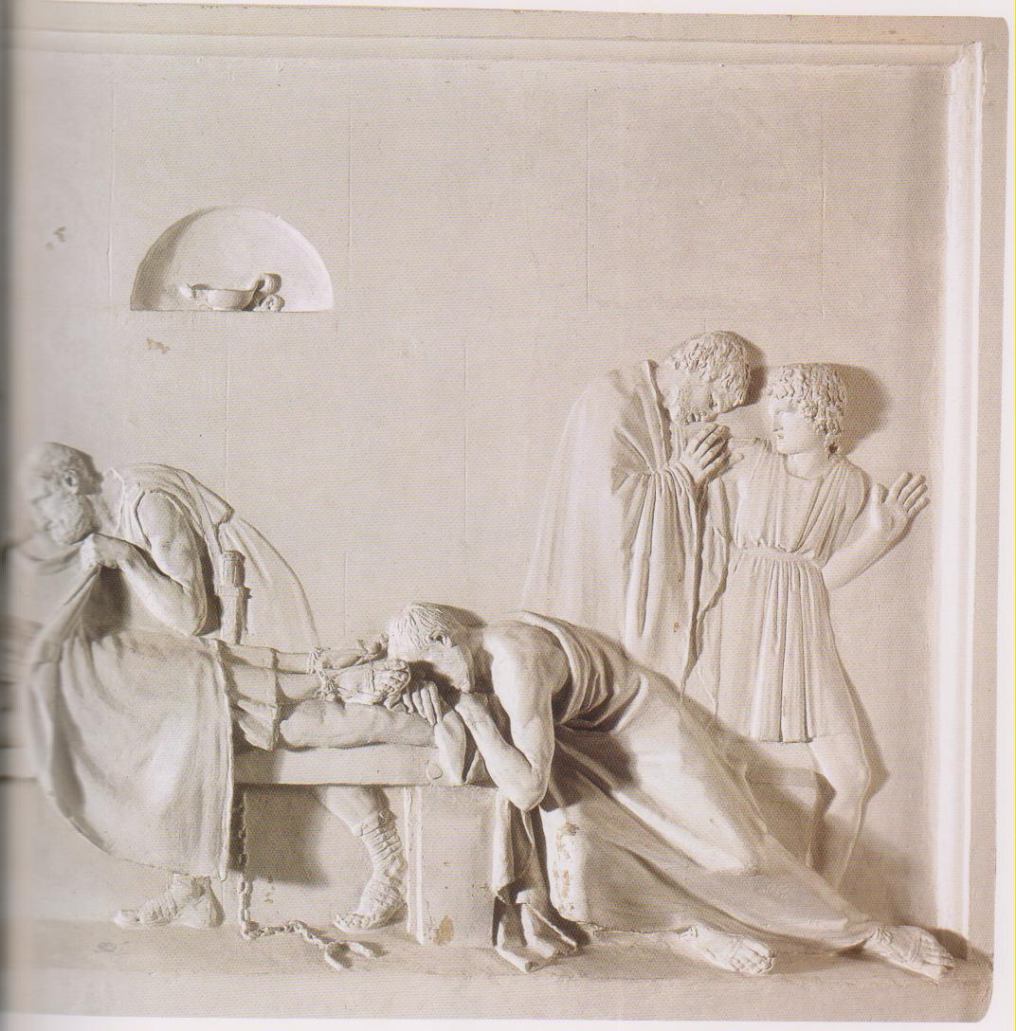
Notes:
Morte di Socrae, particolare

Slide 44
Notes:
La morte di Socrate

Slide 45
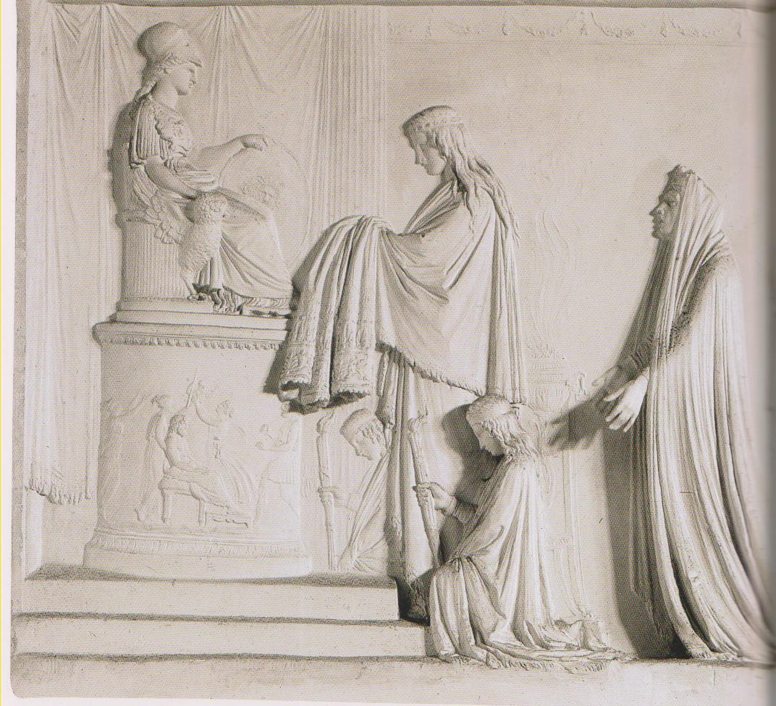
Notes:
Le Troiane presentano il peplo a Pallade, particolare

Slide 46
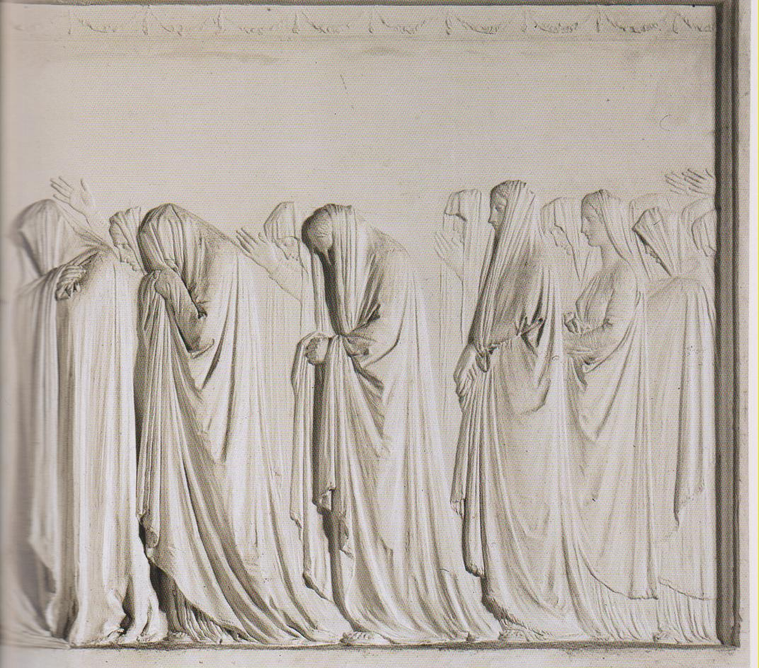
Notes:
Le Troiane presentano il peplo a Pallade, particolare

Slide 47
Notes:
Le Troiane presentano il peplo a Pallade

Slide 48
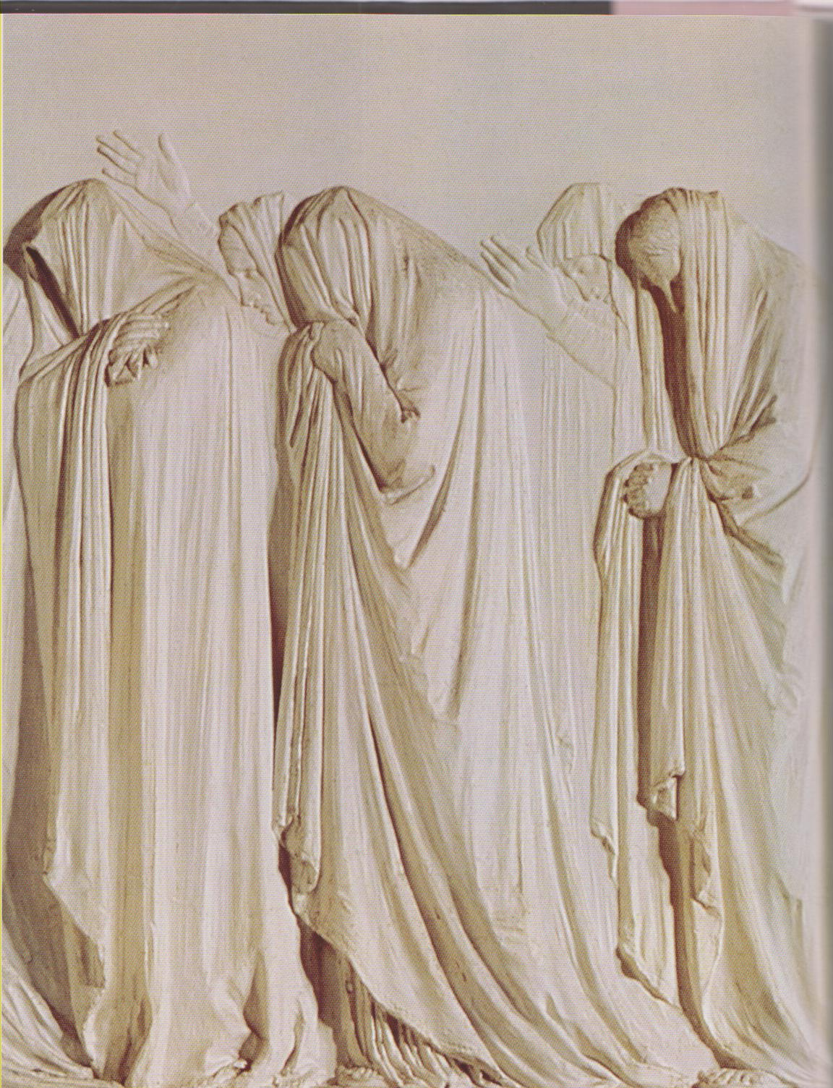

Slide 49
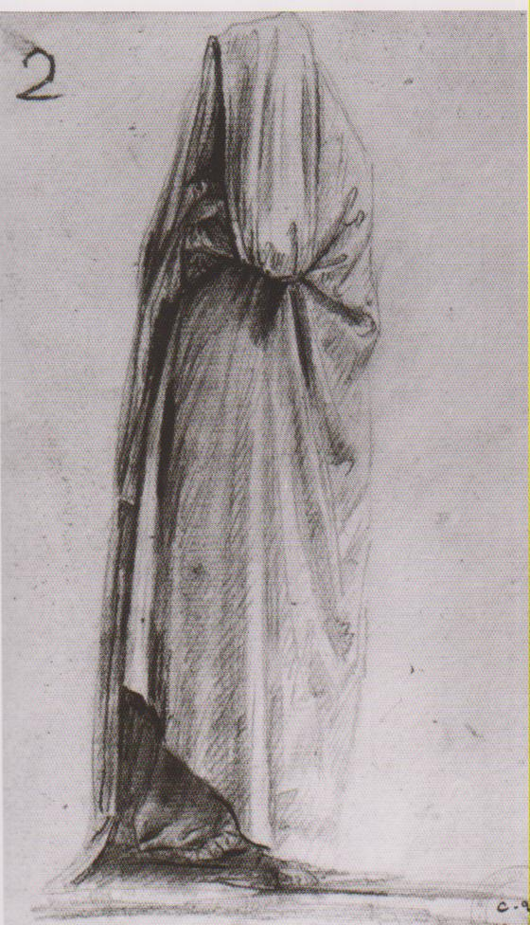

Slide 50
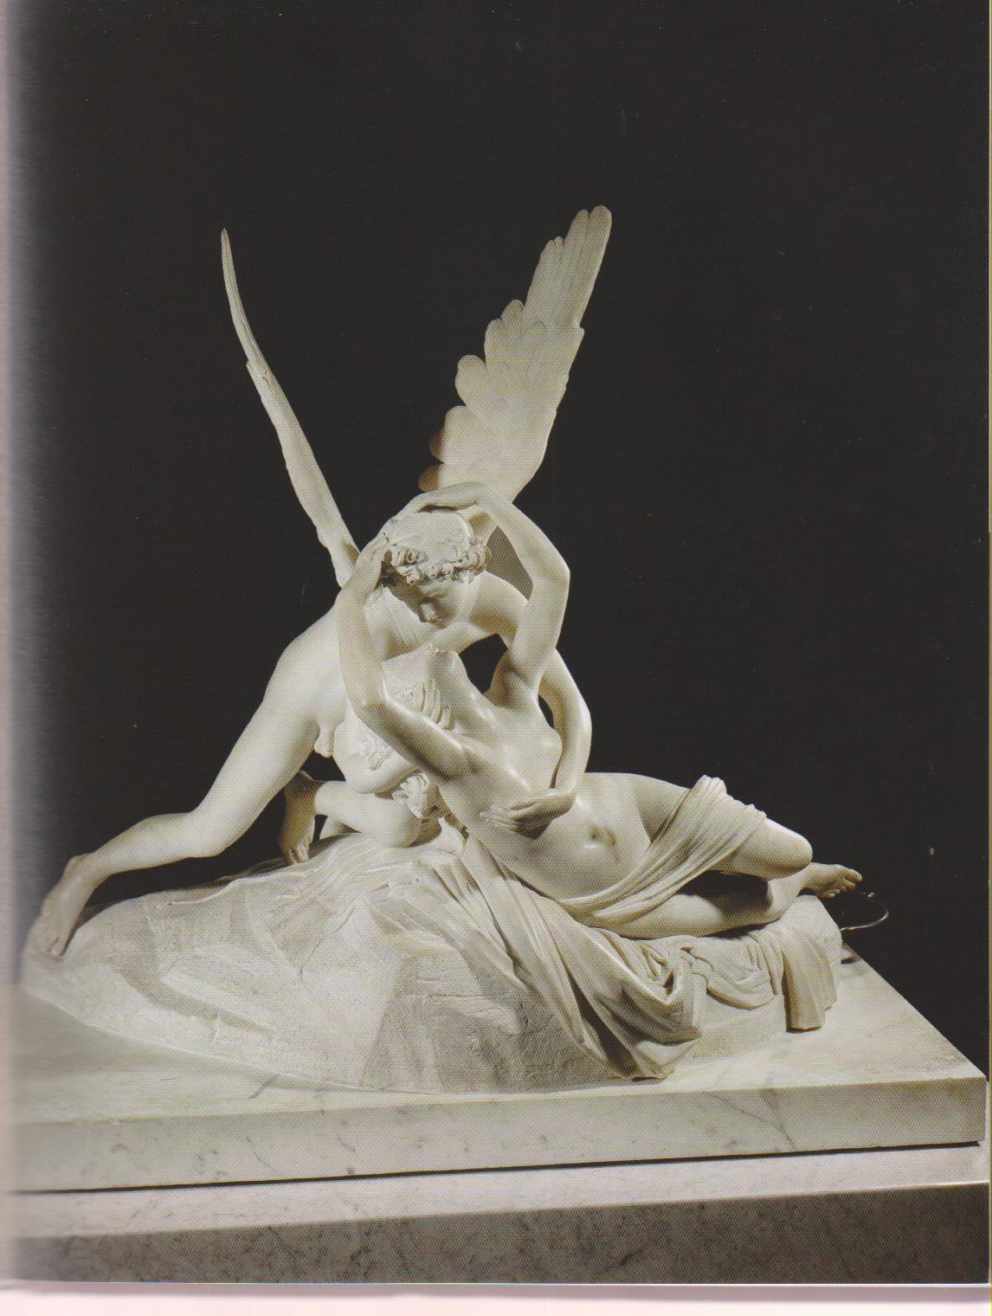
Notes:
Amore e Psiche che si abbracciano, 1787-1793, marmo, cm 155 X 168, Parigi, Musé e du Louve

Slide 51
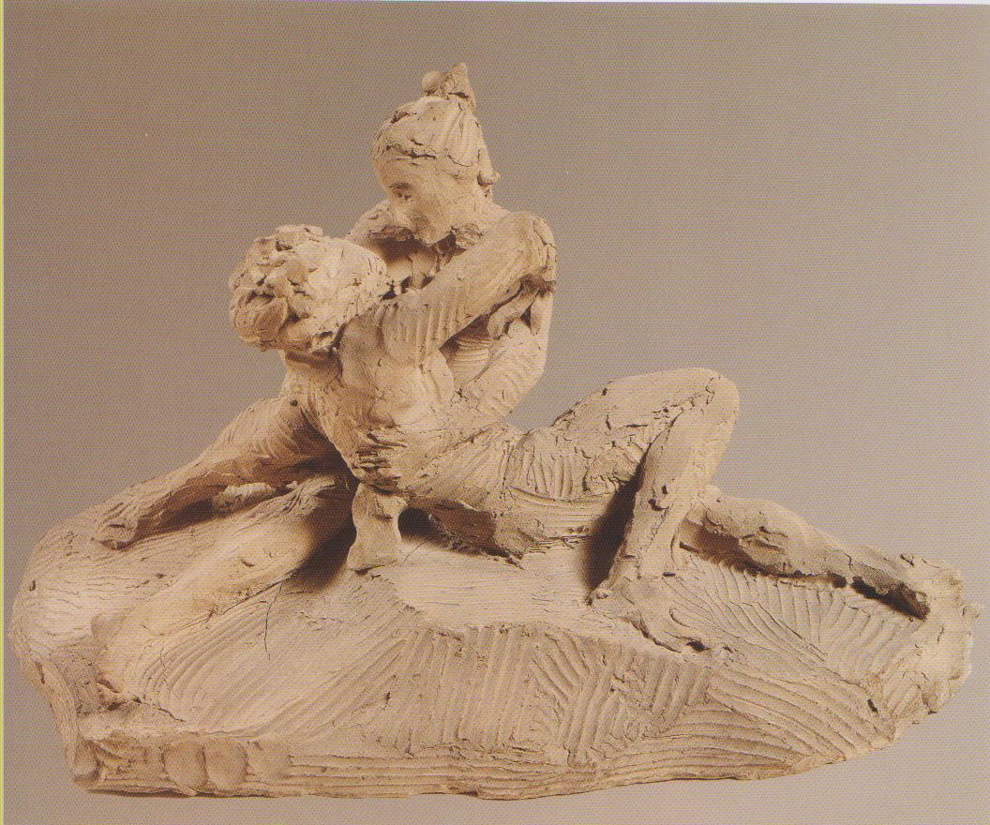
Notes:
Amore e Psiche che si abbracciano, Bozzetto in terracotta, Venezia, Museo Correr

Slide 52
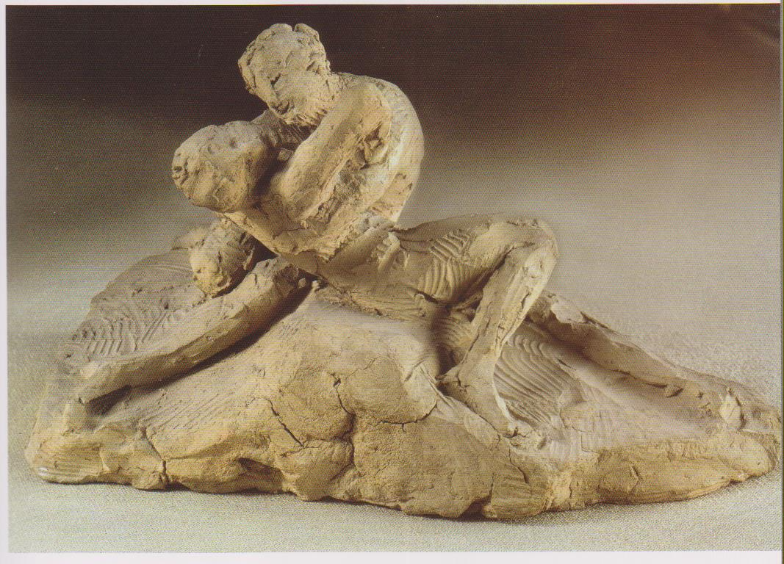
Notes:
Amore e Pische sche si abbracciano, Bozzetto in terracotta, Possagno Gipsoteca

Slide 53
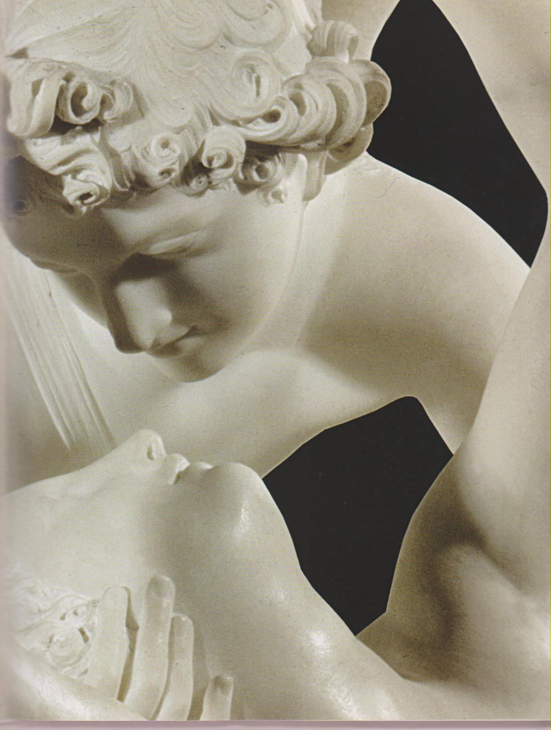
Notes:
Amore e Psiche che si abbracciano, 1787-1793, marmo, cm 155 X 168, particolare, Parigi, Musé e du Louve

Slide 54

Notes:
Adone e Venere, 1789-1794, marmo, h. cm 185, Ginevra, Musée d’Art et Histoire

Slide 55

Notes:
Adone e Venere, 1789-1794, marmo, h. cm 185, particolare, Ginevra, Musée d’Art et Histoire

Slide 56

Notes:
Adone e Venere, 1789-1794, marmo, h. cm 185, Ginevra, Musée d’Art et Histoire

Slide 57

Notes:
Amore e Psiche stanti, 1800-1803, marmo, h. cm 150, Pietroburgo, Ermitage

Slide 58

Notes:
Amore e Psiche stanti, 1800-1803, marmo, h. cm 150, particolare, Pietroburgo, Ermitage

Slide 59

Notes:
Amore e Psiche stanti, 1800-1803, marmo, h. cm 150, particolare, Pietroburgo, Ermitage

Slide 60

Notes:
Maddalena penitente, 1793-1796 (?), marmo, h. cm 90, Genova, Museo di Sant'Agostino

Slide 61

Notes:
Maddalena penitente, 1793-1796 (?), marmo, h. cm 90, Genova, Museo di Sant'Agostino

Slide 62

Notes:
Maddalena penitente, 1793-1796 (?), marmo, h. cm 90, Genova, particolare, Museo di Sant'Agostino

Slide 63

Notes:
Maddalena penitente, Bozzetto in creta, Venezia, Museo Correr

Slide 64

Notes:
Maddalena penitente, Bozzetto in terracotta, Bassano del Grappa, Museo Civico

Slide 65

Notes:
Ercole e Lica, 1795-1815, marmo, h. cm 335, Roma, Museo Nazionale d’Arte moderna

Slide 66

Notes:
Studio per il gruppo di Ercole e Lica, Bassano del Grappa, Museo Civico

Slide 67

Notes:
Ercole e Lica, incisione di Giovanni Folo, Bassano del Grappa. Museo Civico

Slide 68

Notes:
Ercole e Lica, incisione di Pietro Fontana, Bassano del Grappa, Museo Civico

Slide 69

Notes:
Ercole e Lica, 1795-1815, marmo, h. cm 335, particolare, Roma, Museo Nazionale d’Arte moderna

Slide 70

Notes:
Ercole e Lica, 1795-1815, marmo, h. cm 335, particolare, Roma, Museo Nazionale d’Arte moderna

Slide 71


Slide 72

Notes:
Creugante e Damosseno, 1795-1806, marmo, h. rispettivamente cm 225 e 215, Creugante, Roma, Musei Vaticani

Slide 73

Notes:
Creugante e Damosseno, 1795-1806, marmo, h. rispettivamente cm 225 e 215, Damosseno, Roma, Musei Vaticani

Slide 74

Notes:
Creugante, incisione di Angelo Bertini, bassano del Grappa, Museo Civico

Slide 75

Notes:
Damosseno, incisione di Pietro Fontana, Bassano del Grappa, Museo Civico

Slide 76

Notes:
Ebe, 1795-1799, marmo, h. cm 157, Berlino, Nationalgalerie

Slide 77

Notes:
Ebe, 1795-1799, marmo, h. cm 157, particolare, Berlino, Nationalgalerie

Slide 78

Notes:
Dar da mangiare agli affamati, Insegnare agli affamati. Insegnare agli ignoranti, 1795-1796, gesso, cm120 X 124 e 120 X 124,
Particolare, Possagno Gipsoteca

Slide 79

Notes:
Dar da mangiare agli affamati, Insegnare agli affamati. Insegnare agli ignoranti, 1795-1796, gesso, cm120 X 124 e 120 X 124,
Particolare, Possagno Gipsoteca

Slide 80

Notes:
Dar da mangiare agli affamati, Insegnare agli affamati. Insegnare agli ignoranti, 1795-1796, gesso, cm120 X 124 e 120 X 124,
Possagno Gipsoteca

Slide 81

Notes:
Dar da mangiare agli affamati, Insegnare agli affamati. Insegnare agli ignoranti, 1795-1796, gesso, cm120 X 124 e 120 X 124,
Possagno Gipsoteca

Slide 82

Notes:
Dar da mangiare agli affamati, Insegnare agli affamati. Insegnare agli ignoranti, 1795-1796, gesso, cm120 X 124 e 120 X 124,
Particolare, Possagno Gipsoteca

Slide 83

Notes:
Monumento funerario di Francesco Pesaro, 799, legno e cera, cm 34 X 51 X 23, Venezia, Museo Correr

Slide 84

Notes:
Compianto di Cristo, 1800, gesso, cm 92 X 73, Possagno, Gipsoteca

Slide 85

Notes:
Studio per i Compianto di Cristo, Bassano del Grappa, Museo Civico

Slide 86

Notes:
Copmpianto di Cristo, Possagno, Tempio

Slide 87

Notes:
Perseo trionfante, 1797-1801, marmo, h. 235, Roma, Musei Vaticani

Slide 88

Notes:
Incisione dell’Apollo del Belvedere con appunti autografi di Antonio Canova, Bassano del Grappa. Museo Civico

Slide 89

Notes:
Perseo trionfante, 1797-1801, marmo, h. 235, particolare, Roma, Musei Vaticani

Slide 90

Notes:
Monumenro funerario di Maria Cristina d’Austria, 1708-1805, marmo, h. 574, Vienna, Augustiner kirche

Slide 91

Notes:
Monumenro funerario di Maria Cristina d’Austria, 1708-1805, marmo, h. 574, particolare, Vienna, Augustiner kirche

Slide 92

Notes:
Monumenro funerario di Maria Cristina d’Austria, 1708-1805, marmo, h. 574, particolare, Vienna, Augustiner kirche

Slide 93

Notes:
Modellino in terracotta per il Monumento funerario di Tiaziano, Possagno, Gipsoteca

Slide 94

Notes:
Modellino in terracotta per il Monumento funerario di Tiziano, Possagno, Gipsoteca

Slide 95

Notes:
Venere Italica, 1804-1811, marmo, h. cm. 172, Firenze. Galleria Palatina

Slide 96

Notes:
Venere Italica, 1804-1811, marmo, h. cm. 172, particolare, Firenze. Galleria Palatina

Slide 97

Notes:
Venere Italica, 1804-1811, marmo, h. cm. 172, particolare, Firenze. Galleria Palatina

Slide 98

Notes:
Studio della Venere dei Medici, Bassano del Grappa, Museo Civico

Slide 99

Notes:
Studio per la Venere Italica, Bassano del Grappa, Museo Civico

Slide 100

Notes:
Stele funeraria di Giovanni Volpato, 1804-1807, marmo, cm 185 X 122, Roma, Basilica dei SS. Apostoi

Slide 101

Notes:
Disegno con due studi di figure femminili ignude, Particolare, Bassano del Grappa, Museo Civico

Slide 102

Notes:
Disegno con due studi di figure femminili ignude, Particolare, Bassano del Grappa, Museo Civico

Slide 103
Notes:
Disegno con due studi di figure femminili ignude, Bassano del Grappa, Museo Civico

Slide 104

Notes:
Figura femmnile assisa, con ampio mantello, in atto di piangere, con il capo reclinato, Bassano del Grappa, Museo Civico

Slide 105

Notes:
Figura femmnile assisa, con ampio mantello, in atto di piangere, con il capo reclinato sulla mano destra, Bassano del Grappa, Museo Civico

Slide 106

Notes:
Figura femminile assisa, con le gambe accavallate e il capo reclinato sulla mano sinistra, Bassano del Grappa, Museo Civico

Slide 107

Notes:
Figura femmnile assisa, con ampio mantello, in atto di piangere, con il capo reclinato sulle mani, cippo con busto, Bassano del Grappa, Museo Civico

Slide 108

Notes:
Napoleone Bonaparte come Marte pacificatore, 1803-1806, marmo, h, 340, Londra, Apley House

Slide 109

Notes:
Napoleone Bonaparte come Marte pacificatore, Milano, Accademia di Brera

Slide 110

Notes:
Napoleone Bonaparte come Marte pacificatore, 1803-1806, marmo, h, 340, particolare, Londra, Apley House

Slide 111

Notes:
Ritratto di Pio VII, 1804-1807, marmo, cm 59 X 50 X 35, Roma, Protomoteca Capitolina

Slide 112

Notes:
Ritratto di Pio VII, 1804-1807, marmo, cm 59 X 50 X 35, particolare, Roma, Protomoteca Capitolina

Slide 113

Notes:
Letizia Ramolino Bonaparte, 1804, terracotta, cm 28,5 X 12 X 21, Possagno, Gipsoteca

Slide 114

Notes:
La principessa leopoldina Liechtenstein, bozzetto in terracotta, Possagno, Gipsoteca

Slide 115

Notes:
La Concordia con le Grazie, bozzetto in terracotta, Possagno, Gipsoteca

Slide 116

. Roma, Galleria Borg
Notes:
Paolina Borghese Bonaparte come Venere vincitrice, 1804-1808, marmo, cm 200, Roma, Galleria Borghese

Slide 117

Notes:
Paolina Borghese Bonaparte come Venere vincitrice, 1804-1808, marmo, cm 200, particolare, Roma, Galleria Borghese

Slide 118

Notes:
Paolina Borghese Bonaparte come Venere vincitrice, 1804-1808, marmo, cm 200, particolare, Roma, Galleria Borghese

Slide 119
Notes:
Paolina Borghese Bonaparte come Venere vincitrice, 1804-1808, marmo, cm 200, Roma, Galleria Borghese

Slide 120

Notes:
Paolina Borghese Bonaparte come Venere vincitrice, 1804-1808, marmo, cm 200, particolare, Roma, Galleria Borghese

Slide 121

Notes:
Paolina Borghese Bonaparte come Venere vincitrice, 1804-1808, marmo, cm 200,particolare, Roma, Galleria Borghese

Slide 122

Notes:
Paolina Borghese Bonaparte come Venere vincitrice, 1804-1808, marmo, cm 200, particolare, Roma, Galleria Borghese

Slide 123

Notes:
Paolina Borghese Bonaparte come Venere vincitrice, 1804-1808, marmo, cm 200, Roma, particolare, Galleria Borghese

Slide 124
Notes:
Paolina Borghese Bonaparte come Venere vincitrice, 1804-1808, marmo, cm 200, Roma, Galleria Borghese

Slide 125

Notes:
Monumento funerario di Vittorio Alfieri, 1806-1810, marmo, cm 480 X 360, Firenze, Basilica di Santa Croce

Slide 126

Notes:
Stele alta più di tre metri con figura di donna piangente presso il busto dell’Alfieri, rifiutata dalla commitente del monumento funerario per Santa Croce.

Slide 127

Notes:
Monumento funerario di Vittorio Alfieri, 1806-1810, marmo, cm 480 X 360, particolare, Firenze, Basilica di Santa Croce

Slide 128

Notes:
Compianto sulla Contessa di Haro, 1806-1808, marmo, cm 180 X 220, Possagno, Gipsoteca

Slide 129

Notes:
Studio per il Compianto della Contessa di Haro, tecnica mista su tela, Bassano del Grappa, Museo Civico

Slide 130

Notes:
Compianto sulla Contessa di Haro, 1806-1808, marmo, cm 180 X 220, particolare, Possagno, Gipsoteca

Slide 131

Notes:
Danzatrice con cembali, 1809-1814, marmo, h. 187, Berlino, Staatliche Museem

Slide 132

Notes:
Danzatrice con cembali, tempera, Possagno, Gipsoteca

Slide 133

Notes:
Danzatrice con cembali, incisione di Angelo Bertini, Bassano del Grappa, Museo Civico

Slide 134

Notes:
Le Grazie, 1812-1816, marmo, h. 182, Pietroburgo, Ermitage

Slide 135

Notes:
Le Grazie, 1812-1816, marmo, h. 182, particolare, Pietroburgo, Ermitage

Slide 136

Notes:
Le Grazie, 1812-1816, marmo, h. 182, particolare, Pietroburgo, Ermitage

Slide 137

Notes:
Le Grazie, 1812-1816, marmo, h. 182, Pietroburgo, Ermitage

Slide 138

Notes:
Due studi per le Grazie, Bassano del Grappa, Museo Civico

Slide 139

Notes:
Le Grazie, 1812-1816, marmo, h. 182, particolare, Pietroburgo, Ermitage

Slide 140


Slide 141

Notes:
Le Grazie, bozzetto in terracotta, Lione, Musée des Beauz Arts

Slide 142

Notes:
Le Grazie, bozzetto in terracotta, Bassano del Grappa, Museo Civico

Slide 144

Notes:
Testa di Callipe, 1812, marmo, h.cm 40, Firenze, Galleria dell’Arte Moderna

Slide 145

Notes:
Cenotafio degli ultimi Stuart, 1817-1819, marmo, cm 560 X 280 X 140, Roma, basilica di S. Pietro

Slide 146

Notes:
Studio per il cenotafio degli ultimi Stuart, Bassano del Grappa, Museo Civico

Slide 147

Notes:
Cenotafio degli ultimi Stuart, modellino in gesso, Possagno, Gipsoteca

Slide 148

Notes:
Madonna, 181 -(?), terracotta, cm 48 X 15 X 18, Possagno, Gipsoteca

Slide 149

Notes:
Endimione dormiente, 1819-1822, marmo, cm 93 X 185, Chatsworth, Collezioni del duca di Devonshire

Slide 150

Notes:
Endimione dormiente, 1819-1822, marmo, cm 93 X 185, particolare, Chatsworth, Collezioni del duca di Devonshire

Slide 151

Notes:
Endimione dormiente, 1819-1822, marmo, cm 93 X 185, particolare, Chatsworth, Collezioni del duca di Devonshire

Slide 152

Notes:
Ninfa dormiente, bozzetto in terracotta, Possagno, Gipsoteca

Slide 153

Notes:
Maddalena giacente, gesso, Possagno, Gipsoteca

Slide 154

Notes:
L’Annunziazione, 1820-1823, gesso, cm 103 X 116, Possagno, Tempio

Slide 155

Notes:
L’Annunziazione, 1820-1823, gesso, cm 103 X 116, particolare, Possagno, Tempio

Slide 156

Notes:
L’Annunziazione, 1820-1823, gesso, cm 103 X 116, particolare, Possagno, Tempio

Slide 157


Slide 158


